Slide 1
Διατροφικά πρότυπα πρόληψης και
αντιμετώπισης καρδιαγγειακής νόσου:
Ποσο, τι και πότε;
Σπύρος Καρράς
Ενδοκρινολόγος

Slide 2


Slide 3
ΔΙΑΙΤΑ ALLEN
Eισαγωγή στο νοσοκομείο
Νηστεία (χορήγηση μονο υγρών)
Εξαφάνιση γλυκοζουρίας και/ή οξέωσης
Σταδιακή αποκατάσταση δίαιτας με σχολαστικό ζύγισμα τροφών,με στόχο την ανεύρεση ποσότητας που επανεμφανίζεται η γλυκοζουρία
EΞΑΤΟΜΙΚΕΥΣΗ!!
Π.Χ. Ενήλικος διαβητικός (Β.Σ. 40 κ) ,τίθετο υπό πλήρη νηστεία (διαιτολόγιο 400-450 θερμίδων)
Επιλογή: Θάνατος από τη νόσο ή αζωία (inanition)
‘’H καλύτερη προφύλαξη από την αζωία είναι η αρκετά εκτεταμένη υποσίτιση από την αρχή’’

Slide 4
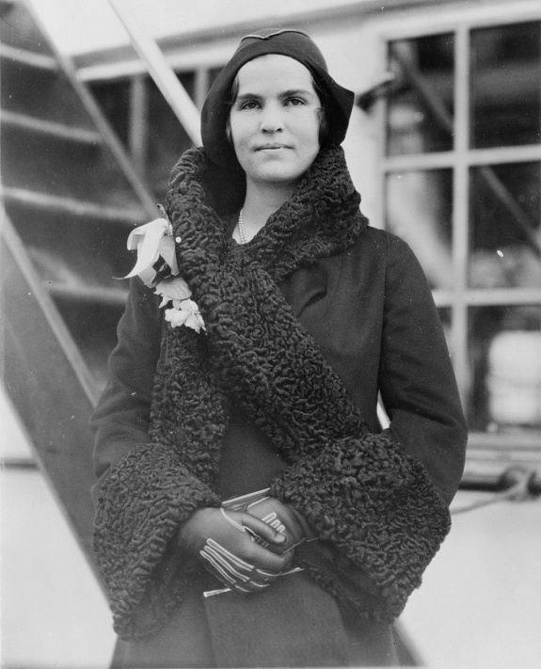
Elizabeth Hughes Gossett
August 19, 1907 – April 21, 1981

Slide 5
Ολιστική προσέγγιση για τη μείωση καρδιαγγειακού κινδύνου σε ασθενείς με διαβήτη
Αλλαγή/τροποποίηση τρόπου ζωής
ΠΟΛΥΠΑΡΑΓΟΝΤΙΚΗ
ΠΡΟΣΕΓΓΙΣΗ
Γλυκαιμικός έλεγχος
Έλεγχος αρτηριακής πίεσης
Υπολιπιδαιμική αγωγή
Αντιαιμοπεταλιακά
Rydén L et. Al. Eur Heart J 2013 Oct;34(39):3035-87; Fox CS et. al. Diabetes Care 2015 Sep;38(9):1777-803 ; Piepoli MF et. al. Eur Heart J 2016 Aug 1;37(29):2315-81; Standards of Medical Care in Diabetes-2017. Diabetes Care 2017;40(Suppl. 1):S1-S129.
Notes:
NOTE: In their 2016 update, the ESC guidelines recommend the use of ACE inhibitors or angiotensin receptor blockers in patients with hypertension and microalbuminuria
All guidelines emphasise the importance of a multifactorial approach to reducing cardiovascular risk in patients with T2DM by addressing all modifiable risk factors,
This approach is evidence based and the STENO-2 study¹ in particular established the benefits of a multi-factorial approach to the management of patients with type 2 diabetes.
STENO-2 study investigated the effect of intensive treatment, on death from any cause and from CV causes, in T2DM patients with persistent microalbuminuria. The study showed that at-risk T2DM patients receiving intensive intervention with multiple drug combinations and behaviour modification had sustained beneficial effects with respect to vascular complications and on rates of death from any cause and from cardiovascular causes.
STENO-2 study details:
160 white Danish patients with type 2 diabetes (defined according to the criteria of the World Health Organization)
All had persistent microalbuminuria
Patients randomly assigned to receive either conventional multifactorial treatment or intensified, target-driven therapy
Treatment targets: Hb_{A1c} <6.5%; fasting serum total cholesterol level <4.5 mmol/L; fasting serum triglyceride <1.7 mmol/L; systolic blood pressure <130 mm Hg; diastolic blood pressure <80 mm Hg
1. Gæde P et. al. N Engl J Med 2008; 358:580-591

Slide 6
Κύκλος αποφάσεων ασθενοκεντρικής προσέγγισης
Review and agree on management plan
Review management plan
Mutual agreement on changes
Ensure agreed modification of therapy is implemented in a timely fashion to avoid clinical inertia
Decision cycle undertaken regularly (at least once/twice a year
Assess key patient characteristics
Current lifestyle
Comorbidities, i.e., ASCVD, CKD, HF
Clinical characteristics, i.e., age, HbA_{1c} weight
Issues such as motivation and depression
Cultural and socioeconomic context
Goals of Care
Consider specific factors that impact choice of treatment
Individualized HbA_{1c} target
Impact on weight and hypoglycaemia
Side effect profile of medication
Complexity of regimen, i.e., frequency, mode of administration
Choose regimen to optimize adherence and persistence
Access, cost and availability of medication
Ongoing monitoring and support including
Emotional well-being
Check tolerability of medication
Monitor glycemic status
Biofeedback including SMBG, weight, step count, HbA_{1C} blood pressure, lipids
Prevent complications
Optimize quality of life
Shared decision making to create a management plan
Involves an educated and informed patient (and their family/caregiver)
Seeks patient preferences
Effective consultation includes motivational interviewing, goal setting, and shared decision making
Empowers the patient
Ensures access to DSMES
Implement management plan
Patients not meeting goals generally should be seen at least every 3 months as long as progress is being made; more frequent contact initially is often desirable for DSMES
Agree on management plan
Specify SMART goals:
Specific
Measurable
Achievable
Realistic
Time limited
ASCVD , Atherosclerotic Cardiovascular Disease; CKD , Chronic Kidney Disease; DSMES = Diabetes Self-Management Education and Support; HbA_{1c}, glycated haemoglobin; HF, Heart Failure; DSMES = Diabetes Self-Management Education and Support; SMBG, self measured blood lucse T2D, type 2 diabetes
American Diabetes Association. 4. Comprehensive medical evaluation and assessment of comorbidities: Standards of Medical Care in Diabetes—2021. Diabetes Care 2021;44(Suppl. 1):S40–S52

Slide 7
Διαχείριση τρόπου ζωής
Με τη διάγνωση της νόσου ,η διαχείριση της καθημερινότητας του ασθενή είναι θεμελιώδους σημασίας
Διατροφική
‘’θεραπεία’’
Φυσική δραστηριότητα
Διαχείριση βάρους
Διακοπή καπνίσματος
Rydén L et. Al. Eur Heart J 2013 Oct;34(39):3035-87; Fox CS et. al. Diabetes Care 2015 Sep;38(9):1777-803; Piepoli MF et. al. Eur Heart J 2016;1;37(29):2315-81; Standards of Medical Care in Diabetes-2017. Diabetes Care 2017;40(Suppl. 1):S1-S129.
Notes:
ADA standards of medical care 2017 also mentions on two other aspects of lifestyle management: diabetes self management education and psychosocial care. (1)
ESC guidelines for CVD prevention 2016 specifically recommends: Lifestyle changes including smoking cessation, low fat diet, high fibre diet, aerobic physical activity, and strength training are recommended. (2)
Reference:
American Diabetes Association. Lifestyle management. Sec. 4. In Standards of Medical Care in Diabetes-2017. Diabetes Care 2017;40(Suppl. 1):S33–S43
Piepoli MF et. al. Eur Heart J. 2016 Aug 1;37(29):2315-81

Slide 8
Εντατική παρέμβαση στον τρόπο ζωής στο ΣΔ2 (ILI)
The Look Ahead Trial (2001-2012)
Υπέρβαροι ή παχύσαρκοι ασθενείς με ΣΔ2 (n=5145)
ΕΝΤΑΤΙΚΗ ΠΑΡΕΜΒΑΣΗ*
4P MACE
CV death
Non fatal MI
Non fatal stroke
Hospitalization for angina
Ομάδα ελέγχου: Εκπαίδευση και υποστήριξη επί της νόσου
Maximum follow up of 13.5 years;
trial stopped at a median follow up of 9.6 years
Ερώτημα: Αν η εντατική παρέμβαση στον τρόπο ζωής,μειώνει την καρδιαγγειακή θνησιμότητα/θνητότητα
* ΜΕΙΩΣΗ ΒΑΡΟΥΣ ΔΙΑΜΕΣΟΥ ΘΕΡΜΙΔΙΚΟΥ ΠΕΡΙΟΡΙΣΜΟΥ ΚΑΙ ΑΣΚΗΣΗΣ
The Look AHEAD Research Group, Wing RR, Bolin P, et al N Engl J Med 2013;369:145–154
Notes:
Multicentre RCT; not blinded. Clinical assessors and endpoint adjudicators unaware of study groups

Slide 9
The Look Ahead Trial
ΔΙΑΤΡΟΦΙΚΑ ΣΤΟΙΧΕΙΑ
ΦΥΣΙΚΗ ΔΡΑΣΤΗΡΙΟΤΗΤΑ
1200-1500 kcal/ημ σε άτομα <114 kg και 1500-1800 σε άτομα ≥ 114 kg
Μείωση λιπους <30% των συνολικών θερμιδων <10% από κορεσμένο λιπος
Αντικατάσταση γευμάτων
50 min/εβδομάδα αρχικά, με σταδιακή αύξηση >175 min/εβδ. Ασκησης μέτριας έντασης
Καθημερινή δραστηριότητα
( σκάλες αντι χρήση ασανσέρ κ.α.)
3. Χρήση βηματομετρητή στην εβδομάδα 7,με στόχο την τελική αύξηση βημάτων σε >10,000/ημ)
ΕΝΤΑΤΙΚΗ
ΠΑΡΕΜΒΑΣΗ
ΤΡΟΠΟΠΟΙΗΣΗ ΣΥΜΠΕΡΙΦΟΡΑΣ (ΤΟΟLBOX)*
The Look AHEAD Research Group, Wing RR, Bolin P, et al N Engl J Med 2013;369:145–154; Fox CS et. al. Diabetes Care 2015 Sep;38(9):1777-803

Slide 10
Eπίδραση στο βάρος και άλλους παράγοντες καρδιαγγειακού κινδύνου
The Look Ahead Trial
Weight
*
Οι συμμετέχοντες στην ομάδα παρέμβασης κατέγραψαν:
Βελτίωση φυσικής κατάστασης
Υψηλότερες συγκεντρώσεις HDL-C
Μεγαλύτερες μειώσεις HbA1c και WC
Μείωση φαρμακευτικής αγωγής (γλυκόζη,λιπίδια,Α/Π)
100
*
*
*
*
*
*
98
*
*
96
Control
*
Estimated mean (kg)
94
Intervention
92
Main effect, -4 (95% CI, -5 to -3)
P<0.001
90
0
0
1
2
3
4
5
6
7
8
9
10
Year
Δεν επετεύχθη μείωση CVD συμβαμάτων σε υπέρβαρους/παχύσαρκους ασθενείς στην ομάδα παρέμβασης, T2D ,η μελέτη ολοκληρώθηκε σε 9.6 έτη (μείωση καρδιοπροστατευτικών;)
Σε 1 έτος,επετεύχθη μεγαλύτερη μείωση βάρους στην ομάδα παρέμβασης (8.6%) vs ομάδας ελέγχου (0.7%)
Διατήρηση μέχρι τέλος μελέτης (6% vs 3.5%)
The Look AHEAD Research Group, Wing RR, Bolin P, et al N Engl J Med 2013;369:145–154; Fox CS et. al. Diabetes Care 2015 Sep;38(9):1777-803
Notes:
The primary results of Look AHEAD were published in 2013 . At 1 year, greater weight loss was observed in the intervention arm (8.6%) compared with the usual care arm (0.7%), which was attenuated but still sustained by the end of the study (6.0% versus 3.5%). In addition to weight loss, the patients in the intervention arm had improved physical fitness and HDL cholesterol (HDL-C) levels, had greater reductions in A1c and waist circumference, and required less medication for glucose, blood pressure, and lipid control.
However, after a median follow-up of 9.6 years, the trial was stopped early because of futility: There were 403 CVD events in the intervention arm compared with 418 CVD events in the usual care arm (hazard ratio [HR] 0.95 [95% CI 0.83–1.09]; P 5 0.51). The reasons for this are not clear but may be the result of decreased use of cardioprotective drugs, particularly statins, in the intervention group resulting from an improvement in risk factors with the lifestyle intervention.
At a minimum, the study informs clinicians that increased physical activity and improvements in diet can safely lead toweight loss and reduced
requirement for medication to control CVD risk factors without a concomitant increase in the risk of cardiovascular events

Slide 11
The Look Ahead Trial
55% της ομάδας ILI κατέγραψαν ≥7% απώλεια βάρους vs. 7% στην ομάδα ελέγχου.
Ύφεση ΣΔ2 σε 11.2% (ILI ) vs. 2.0% (ομάδα ελέγχου)
Κατά το 5^{ο} έτος follow-up, η ομάδα ILI ,εμφάνισε απώλεια του οφέλους στο βάρος (50%)
Η μακροχρόνια διατήρηση της απώλειας βάρους παραμένει σημαντική πρόκληση

Slide 12
Συμπεράσματα
Υπήρξε μειωμένη χρήση καρδιο-προστατευτικών φαρμάκων, ιδιαίτερα στατινών, στην ομάδα παρέμβασης, που προέκυψε από τη βελτίωση των παραγόντων κινδύνου με την παρέμβαση στον τρόπο ζωής
Η εντατική παρέμβαση στον τρόπο ζωής, μπορεί με ασφάλεια να οδηγήσει σε απώλεια βάρους και μείωση αναγκών φαρμακευτικής αγωγής για τον έλεγχο των παραγόντων κινδύνου ,χωρίς ταυτόχρονη αύξηση του κινδύνου εμφάνισης καρδιαγγειακών συμβαμάτων
The Look AHEAD Research Group, Wing RR, Bolin P, et al N Engl J Med 2013;369:145–154; Fox CS et. al. Diabetes Care 2015 Sep;38(9):1777-803

Slide 13
Εντατική παρέμβαση στον τρόπο ζωής*
Da Qing Diabetes Prevention Study
25
HR: 0.59, 95% CI: (0.36–0.96)
Control
20
15
Intervention
CVD mortality in
proportion of
participants (%)
10
5
0
2
4
6
8
10
12
14
16
18
20
22
0
23
Years
Cumulative death incidence (%; 95% CI) | Intervention (n=430) | Control (n=138) | Hazard ratio (95% CI) | p-value
All-cause mortality | 28.1% (23.9−32.4) | 38.4% (30.0−46.5) | 0.71 (0.51−0.99) | 0.049
Παρέμβαση στον τρόπο ζωής που σχετίζεται με μειωμένη θνησιμότητα CVD. Η παρέμβαση χωρίστηκε σε τρεις κατηγορίες (διατροφή, άσκηση και δίαιτα +άσκηση.)
Li G et al. Lancet Diabetes Endocrinol 2014;2:474–480.
Notes:
The study was a cluster randomised trial in which 33 clinics in Da Qing, China – serving 577 adults with impaired glucose tolerance – were randomised (1:1:1:1) to a control group or lifestyle intervention groups (diet or exercise or both). Patients were enrolled in 1986 and the intervention phase lasted for 6 years. In 2009 we followed up participants to assess the primary outcomes of cardiovascular mortality, all-cause mortality, and incidence of diabetes in the intention-to-treat population.
A 6-year lifestyle intervention programme for Chinese people with impaired glucose tolerance can reduce incidence of cardiovascular and all-cause mortality and diabetes. These findings emphasise the long-term clinical benefits of lifestyle intervention for patients with impaired glucose tolerance and provide further justification for adoption of lifestyle interventions as public health measures to control the consequences of diabetes.

Slide 14
Πρόληψη ΣΔ 2 με παρέμβαση στον τρόπο ζωής
Study | Intervention | Patients (n) | Follow-up (years) | RRR (%)
Da-Qing Study China | Diet Exercise Diet + exercise Control | 130 141 126 133 | 6 | 31 42 46
Diabetes Prevention Study Finland | Diet + physical activity Control | 265 257 | 3.2 | 58
US Diabetes Prevention Program Outcomes Study USA | Diet + physical activity Metformin Placebo | 1079 1073 1082 | 2.8 | 58 31
Indian Diabetes Prevention Program India | Lifestyle Metformin Lifestyle + metformin Control | 133 133 129 136 | 2.5 | 29 26 28
Japanese trial in men with IGT Japan | Diet + exercise Control | 102 356 | 4 | 67
Study on lifestyle-intervention and IGT Maastricht study The Netherlands | Diet + physical activity Control | 74 73 | 3 | 58
European Diabetes Prevention Study Newcastle, UK | Diet + physical activity Control | 51 51 | 3.1 | 55
Zensharen* Study Japan | Diet + physical activity Control | 330 311 | 3 | 44
T2D, type 2 diabetes; IGT, impaired glucose tolerance; RRR, relative risk reduction; SLIM, Study on lifestyle-intervention and IGT Maastricht.
* η μελέτη Zensharen συμπεριέλαβε άτομα με IFG, ενώ οι άλλες μελέτες άτομα με IGT.
Rydén L et. Al. Eur Heart J. 2013 Oct;34(39):3035-87

Slide 15
ADA - Standards of Medical Care in Diabetes 2023

Slide 16
Ιατρική θεραπεία μέσω διατροφής (ΜΝΤ)

Slide 17
Ιατρική θεραπεία μέσω διατροφής -ΜΝΤ
Η ανάπτυξη και εφαρμογή SMART πλάνου διατροφής αποτελεί μια από τις σημαντικότερες προκλήσεις
Αποτελεί πυλώνα της εκπαίδευσης του ασθενή
Δεν υπάρχει ενιαίο πρόγραμμα που να εφαρμόζεται σε όλους (one size)
Απαιτείται εξατομίκευση και διαχείριση από ομάδα ειδικών (RD/RDN)
Η MNT σχετίζεται με απόλυτη μείωση A1C 1,0-1,9% σε άτομα με διαβήτη
τύπου 1 και 0,3-2,0% σε άτομα με διαβήτη τύπου 2

Slide 18
Στόχοι Ιατρικής θεραπείας μέσω διατροφής
ADA position statement on nutritional recommendations
1
Στόχοι ΜΝΤ
σε ενήλικες ασθενείς με ΣΔ
Εξατομίκευση
2
Επίτευξη και διατήρηση φυσιολογικού βάρους
3
Παροχή εργαλείων για ανάπτυξη διατροφικού πλάνου
στον ασθενή
4
Πρόληψη/καθυστέρηση εμφάνισης επιπλοκών (ΚΑΝ)
ADA, American Diabetes Association
Fox CS et. al. Diabetes Care 2015 Sep;38(9):1777-803; Evert AB et al. Diabetes Care 2014;37(Suppl. 1):S120–S143

Slide 19
Συνιστώμενη κατανομή μακροθρεπτικών στοιχείων (2016)
EASD/ESC guidelines
Diet component | ESC dietary targets for CVD prevention
Proteins | 10–20% in patients without nephropathy (if nephropathy, less protein)
Total fat intake | ≤ 35%. Cholesterol intake <300 mg/day, further reduced if LDL-C elevated 2-3 servings of preferably oily fish/week and plant sources of omega 3 fatty-acids Less saturated fats and trans fats
Carbohydrates | 45-60% Foods rich in dietary fibre, wholegrain and with low glycaemic index
Dietary fibre | 30–45 g/day ≥5 servings of fibre rich vegetables/day and ≥4 servings of legumes/week ≥200 g of fruit and vegetable/day (2–3 servings)
Alcohol drinking | Moderate amount ≤ 2 glasses or 20g/day for men and 1 glass or 10g/day for women
Coffee drinking | >4 cups/day associated with a lower risk of CVD in people with T2D
Salt intake | <5 g of salt/day
Rydén L et. Al. Eur Heart J 2013 Oct;34(39):3035-87; Piepoli MF et. al. Eur Heart J 2016 Aug 1;37(29):2315-81
Notes:
2016 European Guidelines on cardiovascular disease prevention in clinical practice provide more elaborate guidelines on dietary targets.
According to ADA:
a dietary pattern that includes carbohydrate from fruits, vegetables, whole grains, legumes, and low-fat milk is encouraged for good health. Low-carbohydrate diets, restricting total carbohydrate to 130 g/day, are not recommended in the management of diabetes. Monitoring carbohydrate, whether by carbohydrate counting, exchanges, or experienced-based estimation, remains a key strategy in achieving glycemic control
Limit saturated fat to <7% of total calories. Intake of trans fat should be minimized. In individuals with diabetes, lower dietary cholesterol to <200 mg/day. Two or more servings of fish per week (with the exception of commercially fried fish filets) provide omega-3 polyunsaturated fatty acids and are recommended
Plant sources of omega 3 fatty-acids (soybean oil, nuts, green leafy vegetables)
Dietary fibre: preferably from wholegrain products
There is no clear evidence of benefit from vitamin or mineral supplementation in people with diabetes (compared with the general population) who do not have underlying deficiencies. Routine supplementation with antioxidants, such as vitamins E and C and carotene, is not advised because of lack of evidence of efficacy and concern related to long-term safety

Slide 21
Τρόποι διατροφής και σχεδιασμός γεύματος
Δεν υπάρχει ιδανικό ποσοστό κατανομής θερμίδων από υδατάνθρακες, πρωτεΐνη, λίπος
Η κατανομή ,πρέπει να βασίζεται σε εξατομικευμένη αξιολόγηση των προσωπικών προτιμήσεων
Καταγραφή προσωπικών πεποιθήσεων (παράδοση, θρησκεία, προσωπικές πεποιθήσεις για την υγεία και τους στόχους, οικονομική κατάσταση)
Καταγραφή μεταβολικών στόχων

Slide 22
Τρόποι διατροφής και σχεδιασμός γεύματος
Πληθώρα βέλτιστων τρόπων διατροφής
Μέχρι τα στοιχεία ,σχετικά με τα συγκριτικά οφέλη των διαφορετικών τρόπων διατροφής να καταστούν σαφή, προτείνονται:
1) Κατανάλωση μη αμυλούχων λαχανικών
2) Ελάχιστη κατανάλωση ζάχαρης και επεξεργασμένων υδατανθράκων
3) Αποφυγή επεξεργασμένων τροφίμων

Slide 23
ΜΑΚΡΟΘΡΕΠΤΙΚΑ ΣΤΟΙΧΕΙΑ
Οι ασθενείς με ΣΔ προσλαμβάνουν ίδιες αναλογίες μακροθρεπτικών με αυτές του γενικού πληθυσμού
45% ΥΔ
36– 40% Λ
16–18%
Ανεξάρτητα κατανομής ,η συνολική θερμιδική πρόσληψη ,συστήνεται ως βέλτιστη για την επίτευξη στόχων επι του σωματικού βάρους
Η κατανομή επίσης εξαρτάται από τους μεταβολικούς στόχους (γλυκαιμία, λιπίδια κ.α.),φυσική δραστηριότητα ,διαθεσιμότητα και προτίμηση τροφών

Slide 24
Υδατάνθρακες (ΥΔ)
Η ιδανική ποσότητα πρόσληψης ΥΔ για άτομα με διαβήτη, δεν έχει καθοριστεί
Η καταμέτρηση πρόσληψης ΥΔ και η αιχμή γλυκόζης ,μετά από κατανάλωση τους ,καθορίζουν συχνά τη μεταγευματική γλυκαιμία
Ο γλυκαιμικός δείκτης (ΓΔ) κατατάσσει τους ΥΔ ,με βάση την παραγόμενη μεταγευματική αιχμή γλυκόζης, ενώ το γλυκαιμικό φορτίο (ΓΦ) λαμβάνει υπόψη, τον γλυκαιμικό δείκτη και την ποσότητα κατανάλωσης ΥΔ
Η χρήση τους (ΓΔ+ΓΦ) ,έχει συσχετιστεί με μείωση A1C 0,15% έως 0,5%

Slide 25
Υδατάνθρακες
Συνήθως οι ασθενείς αναφέρουν μέτρια πρόσληψη ΥΔ (44– 46% των συνολικών θερμίδων)
Οι τροποποιήσεις δεν είναι επιτυχείς μακροπρόθεσμα, καθώς οι ασθενείς επιστρέφουν στη συνήθη κατανομή μακροθρεπτικών (εξατομίκευση)
Η μείωση βάρους, ενδέχεται να συμμετείχε στην εμφάνιση οφέλους

Slide 26
Υδατάνθρακες
Συστήνεται η ελαχιστοποίηση πρόσληψης επεξεργασμένων ΥΔ και σακχάρων και πρόσληψη ΥΔ από λαχανικά, όσπρια, φρούτα, γαλακτοκομικά και προϊόντα ολικής άλεσης
Συστήνεται πρόσληψη φυτικών ινών 14 γρ/1.000 kcal κατ’ ελάχιστο (υψηλότερη πρόσληψη όφελος)
Η κατανάλωση φυτικών ινών σχετίζεται με μείωση συνολικής θνητότητας σε ασθενείς με ΣΔ 2 ,καθώς και ανάπτυξης ΣΔ 2
Ασθενείς με ΣΔ τ.1 και 2,υπο αγωγή με γευματική ινσουλίνη, θα πρέπει να λαμβάνουν εντατική και συνεχόμενη εκπαίδευση για τη σύζευξη ινσουλινοθεραπείας και πρόσληψης υδατανθράκων

Slide 27
Πρωτεΐνη
Δεν υπάρχουν επαρκή δεδομένα, που να αναδεικνύουν ότι η προσαρμογή της ημερήσιας πρόσληψης (1–1.5 g/Κ.β.σ. ή 15–20% των συνολικών θερμίδων),βελτιώνει καρδιαγγειακές εκβάσεις
Απαιτείται εξατομίκευση
Δεδομένα, επιτυχούς αντιμετώπισης με ελαφρώς υψηλότερη πρόσληψη (20–30%), έχουν αναφερθεί (αύξηση αισθήματος κορεσμού)
Πρόσφατη μετα-ανάλυση 54 RCTs (4344 συμμετέχοντες) ,ανέδειξε όφελος του –Π:20–45% συνολικής ενέργειας) vs. διατροφής χαμηλής σε πρωτεΐνη (10–23%),σε επίπεδο απώλειας βάρους (2 κιλά) , A1C (0.5%) αλλά μη σημαντικές διαφορές στη γλυκόζη νηστέιας και λιπιδαιμικό προφίλ

Slide 28
Πρωτεΐνη
Δεν προτείνεται η μείωση πρόσληψης σε ασθενείς με διαβητική νεφροπάθεια (DKD) < 0.8 γρ/κιλό Β.Σ.
Προτείνεται η πρόσληψη 1–1.5 g/κιλό Β.Σ. (15–20% συνολικών θερμίδων)
Η μείωση πρόσληψης ,κάτω της προτεινόμενης (0.8 γρ./kg),δε συστήνεται (δεν υπερέχει σε όφελος και αυξάνει τον κίνδυνο σαρκοπενίας )
Σε ασθενείς με διαβητική νεφροπάθεια και μακρολευκωματινουρία η προτίμηση φυτικών πηγών πρωτεΐνης (σόγια) ,ενδέχεται να βελτιώσει τους παράγοντες ΚΑΝ, αλλά δεν επηρεάζει την πρωτεινουρία

Slide 29
Μικροθρεπτικά-Συμπληρώματα διατροφής-Νάτριο
Δεν υπάρχουν δεδομένα οφέλους ,από την υποκατάσταση με φυτικά και μη συμπληρώματα (κανέλα, αλόη, κουρκουμινη, χρώμιο)
Η λήψη μετφορμίνης σχετίζεται με ανεπάρκεια B12 ,Diabetes Prevention Program Outcomes Study (DPPOS) και γι αυτό, προτείνεται η περιοδική μέτρηση της ( ειδικά σε αναιμία ή περιφερική νευροπάθεια )
Προτείνεται ο περιορισμός πρόσληψης Νa < 2.300 mg/ ημερησίως,σε εξατομικευμένη βάση -Δε συστήνεται περιορισμός <1.5 γρ/ημ)
ONTARGET: Απέκκριση Νa < 3 g/ημ και >7 g/ημ, σχετίζονται με αυξημένη θνητότητα σε ασθενείς με ΣΔ2

Slide 30
Aλκοόλ - Χρήση γλυκαντικών ουσιών
Οι σχετιζόμενοι κίνδυνοι, περιλαμβάνουν υπογλυκαιμικά επεισόδια (ιδιαίτερα σε χρήση ινσουλίνης/ εκκριταγωγών) ,αύξηση βάρους και υπεργλυκαιμία (αυξημένη πρόσληψη)
Συνίσταται μέγιστη κατανάλωση 12-oz μπύρας (355 ml), a 5-oz κρασί (148 ml), ή 1.5 oz (44 ml) σκληρών οινοπνευματωδών ,για τις γυναίκες και αντίστοιχα η διπλάσια ποσότητα για τους άνδρες (ημερησίως)
Η χρήση γλυκαντικών δεν έχει σημαντική επίδραση στη γλυκαιμική διαχείριση ,αλλά ενδέχεται να μειώνει τη συνολική πρόσληψη θερμίδων/ΥΔ
Αντικρουόμενα αποτελέσματα, επί απώλειας βάρους

Slide 31
Τρόποι διατροφής και σχεδιασμός πλάνου
Η μείωση της συνολικής πρόσληψης υδατανθράκων, έχει τα περισσότερα στοιχεία επί βελτίωσης γλυκαιμικής ομοιοστασίας
Ικανοποίηση ατομικών αναγκών
Σε αδυναμία επίτευξης γλυκαιμικών στόχων ,η μείωση συνολικής πρόσληψης υδατανθράκων, με αντίστοιχα μοντέλα χαμηλής ή πολύ χαμηλή περιεκτικότητας ,αποτελεί ορθολογική επιλογή
Πολύ χαμηλή περιεκτικότητα σε υδατάνθρακες δεν συνιστάται στην κύηση ή γαλουχία, καχεξία, νεφρική νόσο και πρέπει να χρησιμοποιούνται με προσοχή, σε ασθενείς που λαμβάνουν SGLT-2 αναστολείς

Slide 33
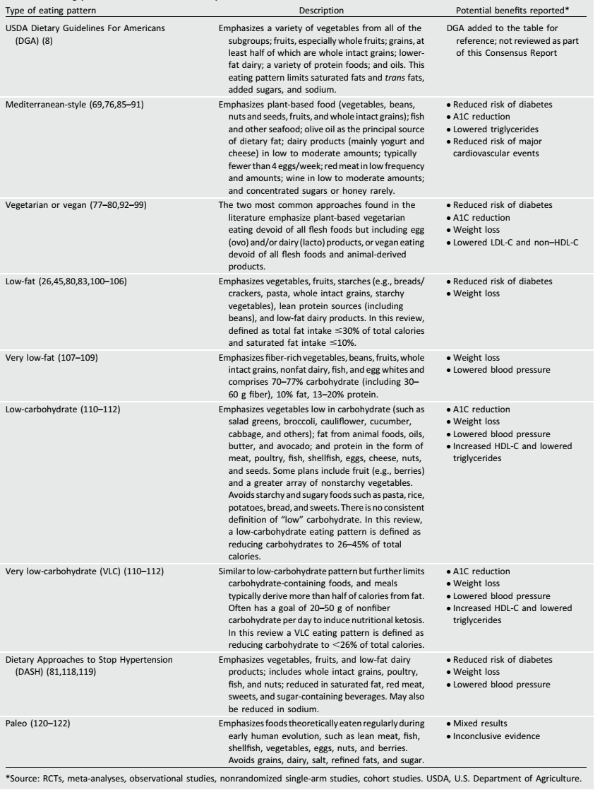
ΔΙΑΤΡΟΦΙΚΑ ΜΟΝΤΕΛΑ

Slide 34
Μεσογειακού τύπου (μ.τ.) διατροφή
Dietary Intervention Randomized Controlled Trial (DIRECT): Παχύσαρκοι ασθενείς με ΣΔ τυχαιοποιήθηκαν σε υποθερμιδική μ.τ. , υποθερμιδική χαμηλών λιπαρών και χαμηλών ΥΔ (28% συνολικής) ,διατροφή χωρίς θερμιδικό περιορισμό
Η A1C ήταν χαμηλότερη στην ομάδα χαμηλών ΥΔ μετά 2 έτη ,ενώ η γλυκόζη νηστείας στη μ.τ.
Η PREDIMED συνέκρινε μ.τ. μοτίβο με χαμηλής πρόσληψης λιπαρών
Μετά 4 έτη η ανάγκη αντιδιαβητικών και το επίπεδο γλυκαιμικού ελέγχου βελτιώθηκαν στην ομάδα μ.τ.
Κατεγράφη 30% μείωση ανάπτυξης ΣΔ στην ομάδα μ.τ.

Slide 35
Χορτοφαγικά /Vegan μοτίβα
Διάρκεια μελετών : 12 - 74 εβδομάδες – αντικρουόμενα δεδομένα επι γλυκαιμίας και ΚΑΝ ,θετικά επι απώλειας βάρους
Δυο μετα-αναλύσεις κατέγραψαν μείωση A1C 0.3–0.4% ,σε ασθενείς με ΣΔ2,μείωση βάρους ( 2κιλών) βελτίωση λιπιδαιμικού προφίλ (LDL-C), non–HDL-C
Ουδέτερη επίδραση επι Α/Π ,ινσουλίνη νηστείας, HDL-C, τριγλυκεριδίων

Slide 36
Πολύ χαμηλή πρόσληψη λιπαρών
Ornish: πολύ χαμηλή πρόσληψη λιπαρών (10%) ,ΥΔ ολικής (70%),πρωτεΐνη (20%), 60 g φυτικών ινών-λαχανικά, όσπρια, φρούτα, γαλακτοκομικά χωρίς λιπαρά, ασπράδι αυγού )
Pritikin :77% ΥΔ, 10% λίπος, 13% πρωτεΐνη, 30–40 g φυτικών ινών/1,000 θερμίδες χωρίς θερμιδικό περιορισμό
3 μελέτες,69 -652 συμμετέχοντες (3 εβδομάδες -2–3 έτη) : βελτίωση γλυκαιμίας, βάρους, Α/Π ,HDL-C

Slide 37
Διατροφή χαμηλής πρόσληψης λιπαρών
Μέθοδος ‘’ομάδας ελέγχου’’ σε πληθώρα μελετών
Look AHEAD (Action for Health in Diabetes)-Υποθερμιδική διατροφή με χαμηλή πρόσληψη λιπαρών και αντικατάσταση γευμάτων:
Ουδέτερη επίδραση επι γλυκαιμίας παραγόντων καρδιαγγειακού κινδύνου
Όφελος σχετιζόμενο κυρίως με απώλεια βάρους

Slide 39
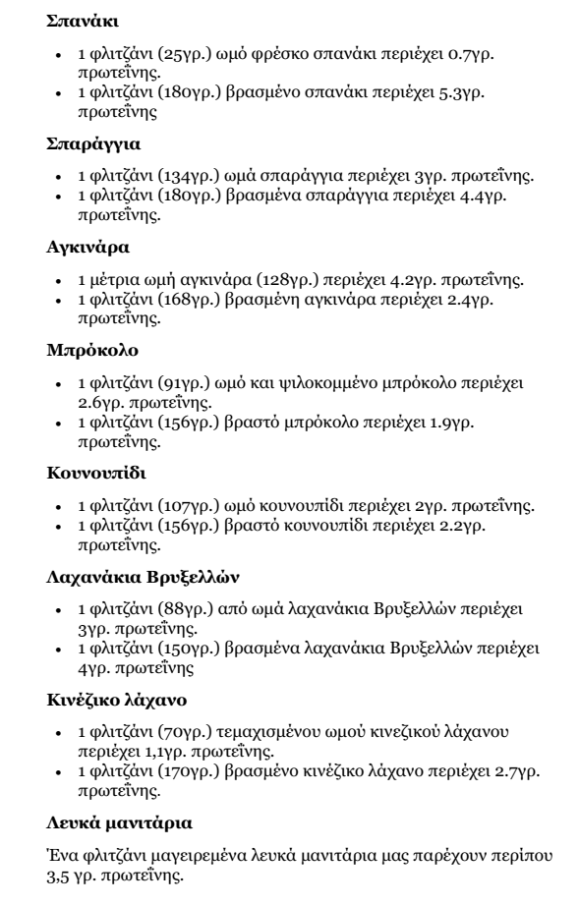

Slide 40
Χαμηλή ή πολύ χαμηλή πρόσληψη ΥΔ
Μείωση A1C και λήψης αντιδιαβητικών
Διατροφικά μοντέλα πολύ χαμηλής πρόσληψης ΥΔ (<26% συνολικής ενέργειας),είναι αποτελεσματικά στη μείωση A1C ,βραχυπρόθεσμα (<6 μήνες), με μικρότερες διαφορές μεταξύ των άλλων μοντέλων >1 έτος
Διαπιστώνεται, μεγάλο εύρος ορισμών του όρου ’’χαμηλή πρόσληψη’’
Μετα-ανάλυση ανέδειξε αύξηση οφέλους μείωσης A1C, αντίστοιχη της μείωσης πρόσληψης ΥΔ (παρόμοια επίπεδα A1C μετά από έτος)
Αύξηση διούρησης, υπογλυκαιμιών, αντένδειξη επι κύησης
Οι περισσότερες μελέτες δεν είχαν περιορισμό κορεσμένου λίπους

Slide 42
Πρόσθετα Εναλλακτικά μοντέλα διατροφής
Χρονοδιατροφή (Διαλειματική νηστεία)
Χορτοφαγικη + χαμηλή πρόσληψη λιπαρών
Ορθόδοξη νηστεία
Κετογόνος (Αtkins ή παρόμοια μοντέλα)

Slide 43
Διαλειματικού τύπου
Παράθυρο σίτισης: 4-8 ώρες σε εναλλασσόμενες ή συνεχόμενες ημέρες
4 μελέτες (μικρές και μικρής διάρκειας-20 εβδομάδων):
Απώλεια βάρους
Ουδέτερη επίδραση επι A1C
1 μελέτη σε προδιαβήτη: βελτίωση ινσουλινοευαισθησίας ,Α/Π
Ασαφείς επιδράσεις σε ειδκούς πληθυσμούς

Slide 44
Στόχοι Ιατρικής θεραπείας μέσω διατροφής
ADA position statement on nutritional recommendations
1
Στόχοι ΜΝΤ
σε ενήλικες ασθενείς με ΣΔ
Εξατομίκευση
2
Επίτευξη και διατήρηση φυσιολογικού βάρους
3
Παροχή εργαλείων για ανάπτυξη διατροφικού πλάνου
στον ασθενή
4
Πρόληψη/καθυστέρηση εμφάνισης επιπλοκών (ΚΑΝ)
ADA, American Diabetes Association
Fox CS et. al. Diabetes Care 2015 Sep;38(9):1777-803; Evert AB et al. Diabetes Care 2014;37(Suppl. 1):S120–S143

Slide 45
Απώλεια βάρους

Slide 47
Απώλεια βάρους
Δεν υπάρχει ειδικό κατώφλι για επίτευξη μέγιστου οφέλους σε ασθενείς με ΣΔ
Η μεγαλύτερη μείωση συντελεί σε μεγαλύτερα οφέλη (5-15%) (UKPDS)
Look AHEAD:Εντατική προσέγγιση: 8.6% απώλεια βάρους σε 1 έτος
DPP (προδιαβήτης): μέγιστο όφελος: 7–10%
Ελαχιστοποίηση υπογλυκαιμιών, υπότασης
Esposito (μ.τ.): Μείωση βάρους 2 κιλών : 14.7% (1 έτος) και 5% (6 έτη) vs 4.7% και 0%, στην ομάδα χαμηλής πρόσληψης λιπαρών

Slide 48
Διαχείριση βάρους: Η σημασία του
Οφέλη σταθερής απώλειας βάρους (≥5%):
Καθυστέρηση ανάπτυξης ΣΔ σε προδιαβήτη ^{1,2}
Βελτίωση γλυκαιμικού ελέγχου και λιπιδίων,Α/Π ^{3,4}
Μείωση ανάγκης φαρμ.αγωγής^{3,4}
Επίδραση ανά μονάδα βάρους⁵ | Eπίδραση σε παράγοντες κινδύνου CHD
1 kg αύξησης ΣΒ μετά το λύκειο | Αύξηση CHD 3-6%
1 kg μείωσης ΣΒ | Χοληστερόλη (-1%); LDL (-0.7%); TG (-1.9%); ΣΑΠ (-0.5%); ΔΑΠ (-0.4%); Γλυκόζη (-0.2mM)
Κάθε 1% ανω του βέλτιστου BMI | Αύξηση CHD κινδύνου 3.3-3.6%
1. Mudaliar U et al. PLoSMed 2016;13:e1002095; 2. Balk EM et al. Ann Intern Med 2015;164: 164–175 ; 3. Goldstein DJ et al. Int J Obes Relat Metab Disord 1992;16:397–415 ; 4. Franz MJ et al. J Acad Nutr Diet 2015;115:1447–1463; 5. Anderson JW et al. Obes Res 2001;9:326S–34S

Slide 49

Καθημερινότητα
Αλλαγές τρόπου διατροφής
(Θερμιδικός περιορισμός)
Αύξηση καθημερινής φυσικής δραστηριότητας και αερόβιας άσκησης
(3-5 ημ/εβδ)
Αλλαγές συμπεριφοράς σχετιζόμενες με τον τρόπο ζωής
Fox CS et. al. Diabetes Care 2015 Sep;38(9):1777-803

Slide 52
Διαχείριση βάρους: Η σημασία του
Πρόληψη ΣΔ,μείωση βάρους, διατήρηση απώλειας βάρους κατ’ελάχιστο στο 7% σε άτομα με IGT^{1,2}
Προτείνεται αρχική
απώλεια βάρους
5%-7% και ελάχιστη απώλεια 7% για την πρόληψη ΣΔ¹
Κάθε διατροφικό μοντέλο, με μειωμένη θερμιδική πρόσληψη, μπορεί να εφαρμοστεί σε υπέρβαρους ασθενείς με ΣΔ2²
Επανακαθορισμός πλάνου, σε ασθενή με δυσπραγία απώλειας 5% του συνολικού βάρους ,μετά από 3 μήνες αγωγής
SMART ³
1. Standards of Medical Care in Diabetes-2017. Diabetes Care 2017;40(Suppl. 1):S1-S129; 2. Rydén L et. Al. Eur Heart J. 2013 Oct;34(39):3035-87; 3. Fox CS et. al. Diabetes Care 2015 Sep;38(9):1777-803
Notes:
Counselling:
Sustained over time and associated with clinically meaningful benefits
Aim for weight stabilization in such patients based on calorie balance
Counselling overweight and obese patients with T2D that lifestyle changes can produce a 3–5% of weight loss
According to ADA 2017 guidelines, in overweight and obese patients with T2D, 5% of initial body weight has been shown to improve glycemic control and to reduce the need for glucose-lowering medications.
For many obese individuals with T2D, weight loss >5% is needed to produce beneficial outcomes in glycemic control, lipids, and blood pressure, and sustained weight loss of >7% is optimal.
However, for prevention of T2D - it is recommended to maintain a minimum of 7% weight loss

Slide 53
Στόχοι Ιατρικής θεραπείας μέσω διατροφής
ADA position statement on nutritional recommendations
1
Στόχοι ΜΝΤ
σε ενήλικες ασθενείς με ΣΔ
Εξατομίκευση
2
Επίτευξη και διατήρηση φυσιολογικού βάρους
3
Παροχή εργαλείων για ανάπτυξη διατροφικού πλάνου στον ασθενή
4
Πρόληψη/καθυστέρηση εμφάνισης επιπλοκών (ΚΑΝ)
ADA, American Diabetes Association
Fox CS et. al. Diabetes Care 2015 Sep;38(9):1777-803; Evert AB et al. Diabetes Care 2014;37(Suppl. 1):S120–S143

Slide 54
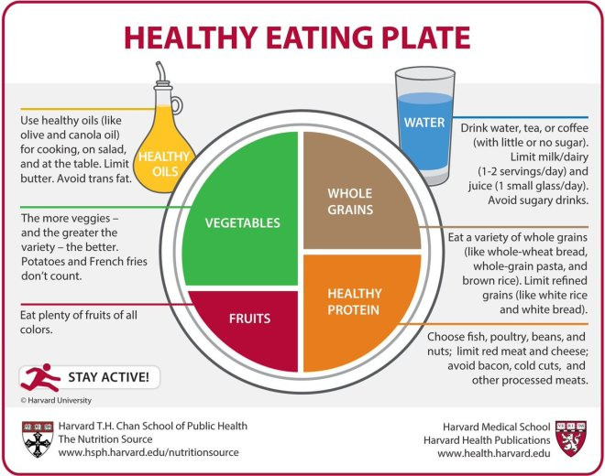
ΣΧΕΔΙΑΣΜΟΣ ΓΕΥΜΑΤΩΝ

Slide 55

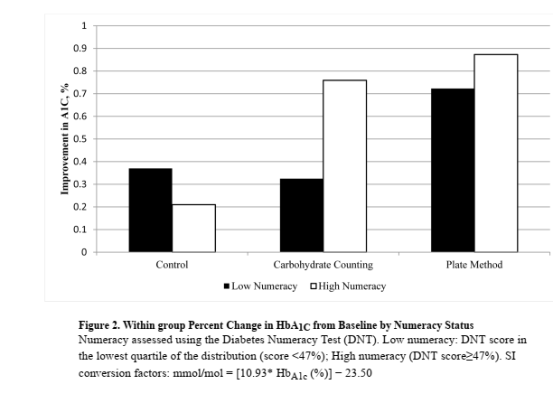

Slide 56
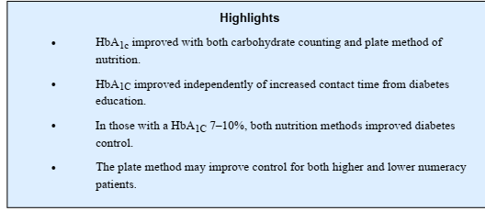

Slide 57
Τεχνολογία στο σακχαρώδη διαβήτη
Χρήση mobile apps και φορητών συσκευών για την επίτευξη απώλειας βάρους
Ανάλυση θερμιδικής πρόσληψης ,ημερήσιας φυσικής δραστηριότητας
‘Αμεση διαδραστική σχέση (SMART)

Slide 58
Στόχοι Ιατρικής θεραπείας μέσω διατροφής
ADA position statement on nutritional recommendations
1
Στόχοι ΜΝΤ
σε ενήλικες ασθενείς με ΣΔ
Εξατομίκευση
2
Επίτευξη και διατήρηση φυσιολογικού βάρους
3
Παροχή εργαλείων για ανάπτυξη διατροφικού πλάνου στον ασθενή
4
Πρόληψη/καθυστέρηση εμφάνισης επιπλοκών (ΚΑΝ)
ADA, American Diabetes Association
Fox CS et. al. Diabetes Care 2015 Sep;38(9):1777-803; Evert AB et al. Diabetes Care 2014;37(Suppl. 1):S120–S143

Slide 60
ΜΝΤ και μείωση καρδιαγγειακών παραγόντων κινδύνου
Η ΜΝΤ είναι κομβικής σημασίας για τη βέλτιστη ρύθμιση γλυκόζης,Α/Π, λιπιδίων και ακόλουθης μείωσης ΚΑΝ,Σ/Ν,ΑΕΕ
Καταγεγραμμένα οφέλη χαμηλής πρόσληψης ΥΔ vs χαμηλής πρόσληψης λιπαρών σε γλυκαιμικούς στόχους και καρδιαγγειακούς παράγοντες κινδύνου
Κορεσμένο λίπος: < 10 % Η.Θ.(επίδραση στην LDL-C,μη-σχετιζόμενα με ΚΑΝ) και αντικατάσταση με MUFA,PUFA (ελαιόλαδο,ξηροί καρποί)
PREDIMED:Πρόσληψη MUFA,PUFA σχετίστηκε με χαμηλότερο κίνδυνο ΚΑΝ και θανάτου
Αντικατάσταση με ΥΔ: Μείωση ολικής χοληστερόλης και LDL-C, αλλά ΤG

Slide 61
ΜΟΝΟΑΚΟΡΕΣΤΑ -ΠΟΛΥΑΚΟΡΕΣΤΑ
Μεσογειακή διατροφή: Βελτίωση βάρους, γλυκαιμίας και ΚΑΝ παραγόντων
Μοτίβο υψηλής πρόσληψης ΥΔ vs υψηλής πρόσληψης MUFA: Βελτίωση γλυκαιμίας ,λιπιδίων, βάρους και Α/Π
Μοτίβο υψηλής πρόσληψης MUFA vs PUFA: Υπεροχή PUFA σε επίδραση γλυκαιμίας
Αύξηση πρόσληψης ω3 μακράς αλύσου (EPA και DHA), συστήνονται σε ασθενείς με ΣΔ λόγω ευοδωτικών δράσεων στις λιποπρωτείνες, πρόληψη ΚΑΝ
Δεν προτείνεται η χορήγηση συμπληρωμάτων EPA and DHA σε όλους τους ασθενείς με ΣΔ για την πρόληψη/θεραπεία ΚΑΝ συμβαμάτων

Slide 62
ΠΟΛΥΑΚΟΡΕΣΤΑ
ASCEND :A Study of Cardiovascular Events iNDiabetes),η υποκατάσταση με ω3 (1 γρ./ημ.) σε σύγκριση με placebo, δεν κατέγραψε όφελος σε ασθενείς με ΣΔ2 ,χωρίς ιστορικό ΚΑΝ
Παρόμοια δεδομένα και στη μελέτη VITAL (1 γρ/ημ)
REDUCE-IT -Reduction of Cardiovascular Events With Icosapent Ethyl–Intervention: (2 gr icosapent ethyl x2 ) κατεγράφη σημαντική μείωση καρδιαγγειακών συμβαμάτων ,μετά από υποκατάσταση EPA 4 g/ημέρα (8,179 συμμετέχοντες εκ των οποίων >50% με ΣΔ ) (25% RR ,5% AR)
Τα ω3 χορηγούνται σε ασθενείς με υπερτριλυκεριδαιμία επι του παρόντος

Slide 63
Λιπαρά και ανάπτυξη ΣΔ
Η κατανάλωση MUFA σχετίζεται με μειωμένο κίνδυνο ανάπτυξης ΣΔ
Η υποκατάσταση με ω-3 σε προδιαβήτη συντελεί σε βελτίωση λιπιδαιμικού προφίλ, έκκρισης ινσουλίνης και ενδοθηλιακής λειτουργίας σε διάρκεια 6 μηνών σε ασθενείς με ΚΑΝ (1,800 mg/ημ EPA)

Slide 64
The Look Ahead Trial
ΔΙΑΤΡΟΦΙΚΑ ΣΤΟΙΧΕΙΑ
ΦΥΣΙΚΗ ΔΡΑΣΤΗΡΙΟΤΗΤΑ
1200-1500 kcal/ημ σε άτομα <114 kg και 1500-1800 σε άτομα ≥ 114 kg
Μείωση λιπους <30% των συνολικών θερμιδων <10% από κορεσμένο λιπος
Αντικατάσταση γευμάτων
50 min/εβδομάδα αρχικά, με σταδιακή αύξηση >175 min/εβδ. Ασκησης μέτριας έντασης
Καθημερινή δραστηριότητα
( σκάλες αντι χρήση ασανσέρ κ.α.)
3. Χρήση βηματομετρητή στην εβδομάδα 7,με στόχο την τελική αύξηση βημάτων σε >10,000/ημ)
ΕΝΤΑΤΙΚΗ
ΠΑΡΕΜΒΑΣΗ
ΤΡΟΠΟΠΟΙΗΣΗ ΣΥΜΠΕΡΙΦΟΡΑΣ (ΤΟΟLBOX)*
The Look AHEAD Research Group, Wing RR, Bolin P, et al N Engl J Med 2013;369:145–154; Fox CS et. al. Diabetes Care 2015 Sep;38(9):1777-803

Slide 65
4P MACE*
The Look Ahead Trial
1.0
0.20
0.16
0.8
0.12
0.6
Incidence of composite
CV endpoint
0.08
Control
Intervention
0.04
0.4
0.00
0.2
HR: 0.95, 95% CI: (0.80 to 1.09)
p=0.51
0
2
4
6
8
10
0.0
0
2
4
Years
6
8
10
No. at risk
Control
Intervention
2575
2425
2296
2156
2019
688
2570
2447
2326
2192
2049
505
The Look AHEAD Research Group, Wing RR, Bolin P, et al N Engl J Med 2013;369:145–154.
Notes:
Initially, the composite CV outcome included CV death, non-fatal MI, and non-fatal stroke, and the anticipated maximal follow-up interval was 11.5 years, however during the first two years of the trial, the primary event rate in the control group was lower than expected. Therefore, hospitalised angina was added to the primary outcome and planned follow-up was extended to a maximum of 13.5 years

Slide 66
Eπίδραση στο βάρος και άλλους παράγοντες καρδιαγγειακού κινδύνου
The Look Ahead Trial
Weight
*
Οι συμμετέχοντες στην ομάδα παρέμβασης κατέγραψαν:
Βελτίωση φυσικής κατάστασης
Υψηλότερες συγκεντρώσεις HDL-C
Μεγαλύτερες μειώσεις HbA1c και WC
Μείωση φαρμακευτικής αγωγής (γλυκόζη,λιπίδια,Α/Π)
100
*
*
*
*
*
*
98
*
*
96
Control
*
Estimated mean (kg)
94
Intervention
92
Main effect, -4 (95% CI, -5 to -3)
P<0.001
90
0
0
1
2
3
4
5
6
7
8
9
10
Year
Δεν επετεύχθη μείωση CVD συμβαμάτων σε υπέρβαρους/παχύσαρκους ασθενείς στην ομάδα παρέμβασης, T2D ,η μελέτη ολοκληρώθηκε σε 9.6 έτη (μείωση καρδιοπροστατευτικών;)
Σε 1 έτος,επετεύχθη μεγαλύτερη μείωση βάρους στην ομάδα παρέμβασης (8.6%) vs ομάδας ελέγχου (0.7%)
Διατήρηση μέχρι τέλος μελέτης (6% vs 3.5%)
The Look AHEAD Research Group, Wing RR, Bolin P, et al N Engl J Med 2013;369:145–154; Fox CS et. al. Diabetes Care 2015 Sep;38(9):1777-803
Notes:
The primary results of Look AHEAD were published in 2013 . At 1 year, greater weight loss was observed in the intervention arm (8.6%) compared with the usual care arm (0.7%), which was attenuated but still sustained by the end of the study (6.0% versus 3.5%). In addition to weight loss, the patients in the intervention arm had improved physical fitness and HDL cholesterol (HDL-C) levels, had greater reductions in A1c and waist circumference, and required less medication for glucose, blood pressure, and lipid control.
However, after a median follow-up of 9.6 years, the trial was stopped early because of futility: There were 403 CVD events in the intervention arm compared with 418 CVD events in the usual care arm (hazard ratio [HR] 0.95 [95% CI 0.83–1.09]; P 5 0.51). The reasons for this are not clear but may be the result of decreased use of cardioprotective drugs, particularly statins, in the intervention group resulting from an improvement in risk factors with the lifestyle intervention.
At a minimum, the study informs clinicians that increased physical activity and improvements in diet can safely lead toweight loss and reduced
requirement for medication to control CVD risk factors without a concomitant increase in the risk of cardiovascular events

Slide 67
The Look Ahead Trial
55% της ομάδας ILI κατέγραψαν ≥7% απώλεια βάρους vs. 7% στην ομάδα ελέγχου.
Ύφεση ΣΔ2 σε 11.2% (ILI ) vs. 2.0% (ομάδα ελέγχου)
Κατά το 5^{ο} έτος follow-up, η ομάδα ILI ,εμφάνισε απώλεια του οφέλους στο βάρος (50%)
Η μακροχρόνια διατήρηση της απώλειας βάρους παραμένει σημαντική πρόκληση

Slide 68
Συμπεράσματα
Υπήρξε μειωμένη χρήση καρδιο-προστατευτικών φαρμάκων, ιδιαίτερα στατινών, στην ομάδα παρέμβασης, που προέκυψε από τη βελτίωση των παραγόντων κινδύνου με την παρέμβαση στον τρόπο ζωής
Η εντατική παρέμβαση στον τρόπο ζωής, μπορεί με ασφάλεια να οδηγήσει σε απώλεια βάρους και μείωση αναγκών φαρμακευτικής αγωγής για τον έλεγχο των παραγόντων κινδύνου ,χωρίς ταυτόχρονη αύξηση του κινδύνου εμφάνισης καρδιαγγειακών συμβαμάτων
The Look AHEAD Research Group, Wing RR, Bolin P, et al N Engl J Med 2013;369:145–154; Fox CS et. al. Diabetes Care 2015 Sep;38(9):1777-803

Slide 69
Πρωτογενής πρόληψη CVD μέσω μεσογειακής διατροφής
Μελέτη PREDIMED
Άνδρες (55-80 years); Γυναίκες(60-80 years)
Χωρίς CVD στην έναρξη
ΣΔ2 ή έστω 3 παράγοντες κινδύνου *
MΕΣΟΓΕΙΑΚΗ ΔΙΑΤΡΟΦΗ ΜΕ ΕΠΕ (EVOO); n=2543
3P MACE:
  CV death
  MI
  Stroke
MΕΣΟΓΕΙΑΚΗ ΔΙΑΤΡΟΦΗ ΜΕ ΞΗΡΟΥΣ ΚΑΡΠΟΥΣ; n=2454
ΟΜΑΔΑ ΕΛΕΓΧΟΥ; n=2450
Median follow up of 4.8 years
Endpoint | HR EVOO vs control | HR nuts vs control
Primary composite endpoint | 0.70(0.53-0.91); p=0.009 | 0.70 (0.53-0.94); p=0.02
Stroke | 0.67 (0.46–0.98); p=0.04 | 0.54 (0.35–0.84); p=0.006
Myocardial infarction | 0.80 (0.51–1.26); p=0.34 | 0.74 (0.46–1.19); p=0.22
Death from CV causes | 0.69 (0.41–1.16);p=0.17 | 1.01 (0.61–1.66);p=0.98
Estruch R et al. N Engl J Med 2013;368:1279–1290;published correction N Engl J Med 2014;370:886
Notes:
Participants in the two Mediterranean-diet groups received either extra-virgin olive oil (approximately 1 liter per week) or 30 g of mixed nuts per day (15 g of walnuts, 7.5 g of hazelnuts, and 7.5 g of almonds) at no cost, and those in the control group received small non food gifts. No total calorie restriction was advised, nor was physical activity promoted.
Participants in the two Mediterranean-diet groups, dietitians ran individual and group dietary-training sessions at the baseline visit and quarterly thereafter.
Participants in the control group also received dietary training at the baseline visit. Thereafter, during the first 3 years of the trial, they received a leaflet explaining the low-fat diet on a yearly basis.
After October 2006; participants assigned to the control diet received personalized advice and were invited to group sessions with the same frequency and intensity as those in the Mediterranean-diet groups

Slide 71
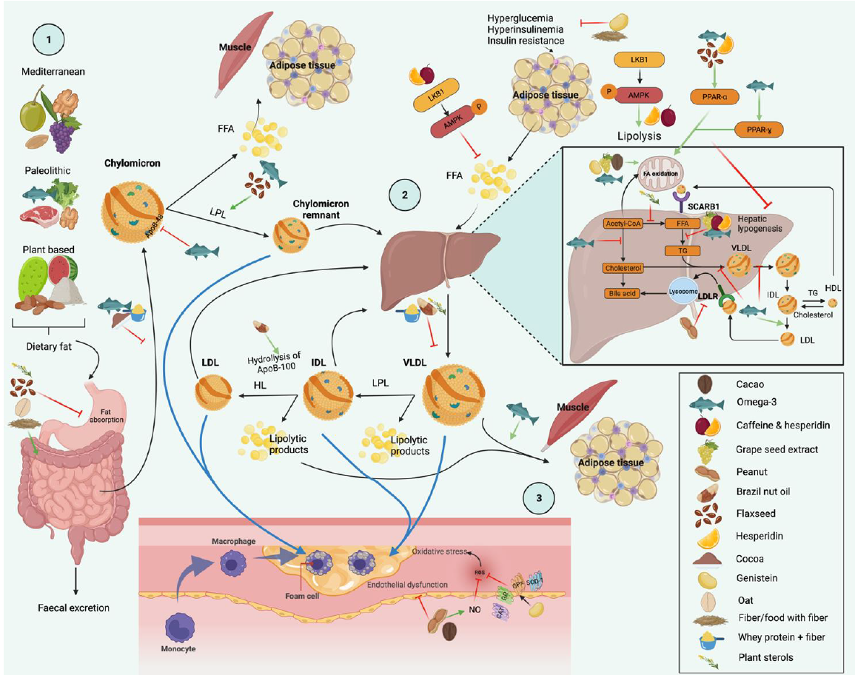
Notes:
Dietary fiber present in oats, psyllium and flaxseed improve TG by the reduction of fat [64,108] and carbohydrates absorption [62], increasing fecal lipids excretion by the intestine [64] and the effect on the gastric emptying [108]. For its part, cocoa could reduce degradation (release) of fatty acids from the fat in food [111], while whey protein low in fiber could decrease the synthesis of chylomicrons by enterocytes [115]. Flaxseed also increases LPL concentrations and the subsequent hydrolysis of TG rich lipoproteins [64]. Omega-3 mechanisms involve downregulation of monoacylglycerol and diacylglycerol acyltransferase activities, apoB-48 mRNA expression and increase of post-translational degradation of newly synthesized ApoB-48 [100] and LPL activity [106]. Plant sterols interfere with the absorption of fatty acids within the intestinal lumen [106]. 2. At the hepatic level, genistein and fiber could reduce the uptake of fatty acids 770 from TG through improvements in blood glucose [9,114] and reduction of their transformation into TG [114]. Brazil nut oil and whey protein could reduce hepatic VLDL synthesis [68,115] . Furthermore, brazil oil and whey protein decrease TG due to the hydrolysis of apo-B100 [68] and VLDL remnants synthesis [115], respectively. Flavonoids from cacao, genistein and grape seed inhibit fatty acid synthase and the hepatic lipogenesis [112,113], the increase of fatty acid oxidation [9,109,110,113]preventing their subsequent accu mulation. Cacao modulates lipid metabolism through the regulation of gene expression by the activation of LKB1 and AMPK activation by phosphorylation. AMPK regulates lipid metabolism in liver, muscle and adipose tissue and stimulates the oxidation of free fatty acids and ATP production [110]. Flaxseed and hesperidin activate the expression of genes encoding PPAR, which stimulate β -oxidation and the inhibition of fatty acid synthesis [66]. Omega-3 reduces TG synthesis [90], VLDL production and secretion [97,98], expression and maturation of the SREBP-1c, as well as increases transcription of genes involved in the β-oxidation pathway by binding to PPARα and PPARγ [92], the rate of conversion of VLDL to LDL [98], β-oxidation of fatty acids [90], TG clearance with increasing of plasma lipolytic activity [97] and the removal of TG from chylomicrons [96]. Plant sterols modulate de novo hepatic lipogenesis and reduce of circulating medium and large VLDL particles [106]. 3. Peanut and cacao consumption could protect against endothelial and oxidative damage [62] besides the stimulation of nitric oxide production [62,110]. Genistein also exerts cardioprotective effects through inhibition of reactive oxygen species by increasing the expression of antioxidant gene enzymes [9].

Slide 74
Διατροφή- Σύνοψη
Η εξατομικευμένη ιατρική διατροφική θεραπεία είναι υψίστης σημασίας για την πρόληψη και τη διαχείριση του διαβήτη και των επιπλοκών του
Οι κατευθυντήριες οδηγίες ADA, EASD/ESC,ΑΑCE προτείνουν βέλτιστη πρόσληψη φρούτων, λαχανικών ,δημητριακών ολικής άλεσης, πρωτεϊνικών πηγών με χαμηλή περιεκτικότητα λίπους, φυτικών ινών και περιορισμό λήψης άλατος
ADA, American diabetes association; EASD, European Association for the Study of Diabetes; ESC, European Society of Cardiology
Nutrition recommendations and interventions for diabetes: a position statement of the American Diabetes Association. Diabetes Care 2007; 30(Suppl. 1):S48–S65; Rydén L et. Al. Eur Heart J. 2013 Oct;34(39):3035-87; Piepoli MF et. al. Eur Heart J. 2016 Aug 1;37(29):2315-81; Standards of Medical Care in Diabetes-2017. Diabetes Care 2017;40(Suppl. 1):S1-S129.

Slide 75
Σύνοψη
Κοινά ‘ποιοτικά χαρακτηριστικά’ διατροφικών μοντέλων
Διαφορετικότητα-Εξατομίκευση-Διατήρηση ικανοποίησης από τη λήψη τροφής
Μεσογειακή διατροφή για ασθενείς με αγγειακό σύμβαμα (διατροφική) CVOT
Ειδικό βάρος τρόπου ζωής, θρησκείας,οικονομικου υποβάθρου
Σταδιακή ΚΑΙ Ασθενοκεντρική επαναπροσέγγιση -SMART

Slide 76
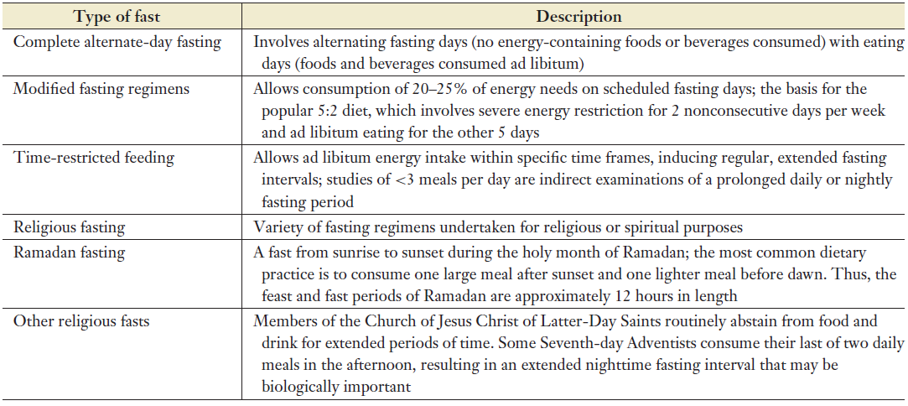

Slide 77
Ευρέως μελετημένα σχήματα IER
Ενεργειακός περιορισμός δύο ημέρες την εβδομάδα (5:2)
Εναλλασσόμενος ημερήσιος περιορισμός ενέργειας κατά 60-70% (Alternate Day Fasting-ADF)
Χρονικός περιορισμός πρόσληψης ενέργειας κατά τη διάρκεια ενός συγκεκριμένου χρονικού διαστήματος εντός της ημέρας (Time Restricted Feeding-TRF χρονο-περιοριζόμενη σίτιση)

Slide 78
IER και μεταβολισμός γλυκόζης /ινσουλίνης
Περιορισμένα δεδομένα συγκριτικής αξιολόγησης IER vs CER (γλυκαιμικός έλεγχος), σε υπέρβαρους και παχύσαρκους ασθενείς με ΣΔ2
Η μείωση HbA1c συσχετίζεται θετικά με την (%)μείωση, συνολικής και σπλαχνικής λιπώδους μάζας
Δεν παρατηρούνται σημαντικές διαφορές μεταξύ IER και CER (4–24 εβδομάδες) στη γλυκόζης νηστείας ή HbA1c

Slide 79
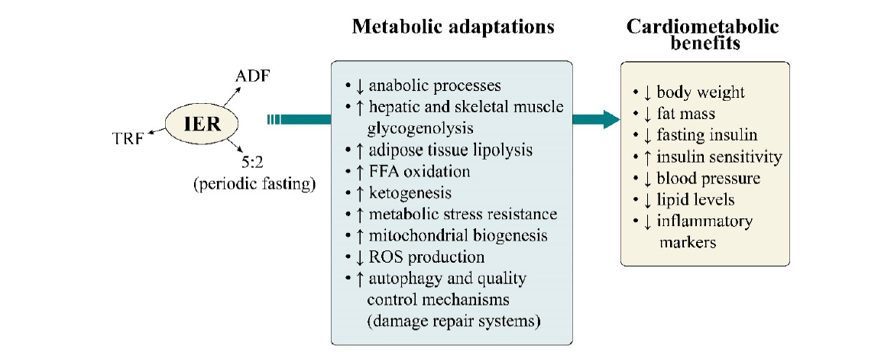

Slide 80
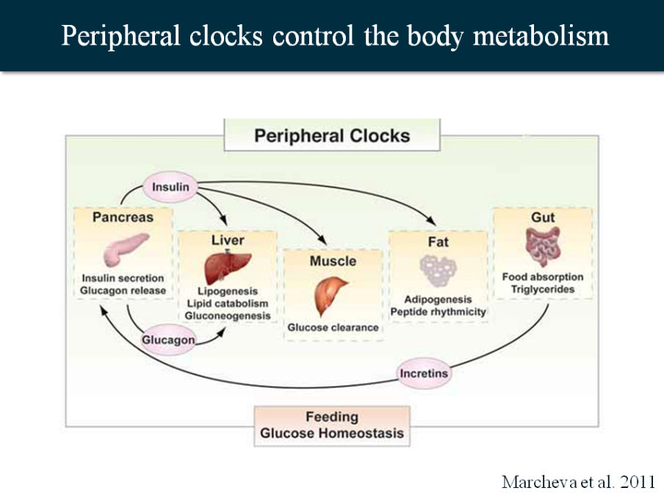
Περιφερικοί κιρκαδιανοί μηχανισμοί (clocks)
που ρυθμίζουν τον μεταβολισμό

Slide 81
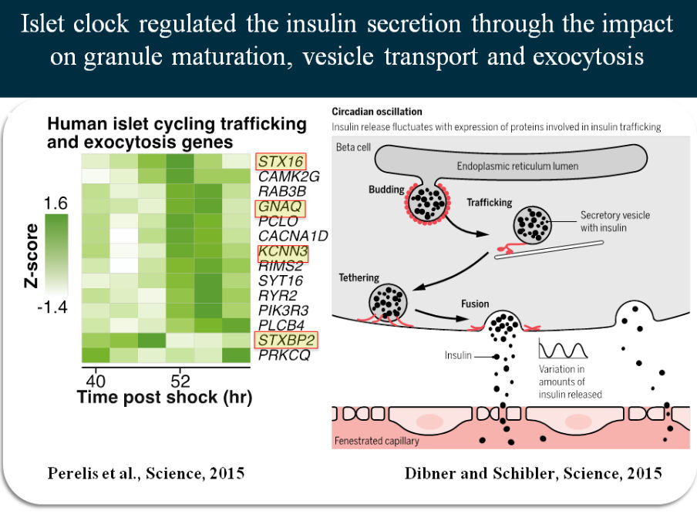
Ο κιρκάδιος νησιδιακός ρυθμός επηρεάζει την έκκριση ινσουλίνης επιδρώντας στην ωρίμανση ,μεταφορά και εξωκύττωση των κοκκίων ινσουλίνης

Slide 82
IER
Η IER ,ενδέχεται να έχει επωφελείς δράσεις στην καρδιομεταβολική υγεία
Δεν καταγράφει υπεροχή, έναντι CER (περιορισμένα δεδομένα βασισμένα σε RCT) εκτός του HOMA-IR
Η συντριπτική πλειονότητα των μελετών παρέμβασης είχαν διάρκεια μικρότερη των 6 μηνών
Οι RCT >12 μηνών κατέγραψαν παρόμοιες επιδράσεις IER ,CER στην απώλεια βάρους, βελτίωση παραγόντων κινδύνου

Slide 83
IER
Ανάγκη για κατάλληλα σχεδιασμένες, μακροχρόνιες,
τυχαιοποιημένες μελέτες σε υποομάδες ασθενών
Η εξατομίκευση καθίσταται απαραίτητη
Απαραίτητος ο μελλοντικός καθορισμός οφέλους από διατροφική παρέμβαση IER, με ειδικά χαρακτηριστικά
Επί του παρόντος, οι δίαιτες IER (ADF και περιοδική νηστεία) δεν είναι ανώτερες από τις συμβατικές CER

Slide 84
Σύνοψη

Slide 85
ΔΙΑΛΕΙΜΑΤΙΚΗ ΚΑΙ ΟΡΘΟΔΟΞΗ ΝΗΣΤΕΙΑ ΕΝΔΟΚΡΙΝΙΚΕΣ ΚΑΙ ΜΕΤΑΒΟΛΙΚΕΣ ΕΠΙΔΡΑΣΕΙΣ
Σπύρος Καρράς
Ενδοκρινολόγος

Slide 86
Διαλείπουσα/Διαλειματική περιοριστική πρόσληψη ενέργειας (IER)
Τι είναι; Μοντέλο διατροφής, που απαιτεί περιορισμό θερμίδων σε προκαθορισμένες ημέρες της εβδομάδας,
ή για σχετικά παρατεταμένα διαστήματα εντός ημέρας
Γιατί χρειάζεται; Ελκυστική εναλλακτική λύση νs συνεχούς περιορισμού ενέργειας (CER) για τη διαχείριση της παχυσαρκίας και σχετιζόμενες συνοσηρότητες

Slide 88
ΠΑΡΑΓΟΝΤΕΣ ΚΑΤΗΓΟΡΙΟΠΟΙΗΣΗΣ
Θερμιδικός προσδιορισμός
(Caloric restriction)
Περιοριστική σε συγκεκριμένα είδη τροφίμων
(Dietary restriction)
Μακροχρόνια
εφαρμογή
Εναλλασσόμενες περίοδοι
(Alternate fasting)
Διάρκεια
Τύπος περιορισμού
Χρόνος εφαρμογής

Slide 89
Ευρέως μελετημένα σχήματα IER
Ενεργειακός περιορισμός δύο ημέρες την εβδομάδα (5:2)
Εναλλασσόμενος ημερήσιος περιορισμός ενέργειας κατά 60-70% (Alternate Day Fasting-ADF)
Χρονικός περιορισμός πρόσληψης ενέργειας κατά τη διάρκεια ενός συγκεκριμένου χρονικού διαστήματος εντός της ημέρας (Time Restricted Feeding-TRF
χρονο-περιοριζόμενη σίτιση)

Slide 90
Ευρέως μελετημένα σχήματα IER
5: 2: Περιοδική νηστεία (κατανάλωση ενέργειας φτάνει 500-600 kcal ,κατά τη διάρκεια δύο μη διαδοχικών ημερών, ενώ κατά τη διάρκεια των υπόλοιπων η θερμιδική πρόσληψη επιστρέφει στα συνήθη πλαίσια)
TRF: 16: 8, 18: 6 και 20: 4, παράθυρο διατροφής 8-, 6- ή 4 ωρών, για κατανάλωση ενέργειας και παράθυρο νηστείας 16, 18 ή 20 ωρών, αντίστοιχα

Slide 91
Ευρέως μελετημένα σχήματα IER
Εναλλασσόμενος ημερήσιος περιορισμός ενέργειας κατά 60-70% (ADF): Μειώνεται η κατανάλωση ενέργειας κατά 75% για τρεις ή τέσσερις μη διαδοχικές ημέρες της εβδομάδας
Τις «ελεύθερες » ημέρες, η κατανάλωση ενέργειας κυμαίνεται από 1500 έως 2500 kcal για γυναίκες και 2500 έως 3500 kcal για άνδρες

Slide 92
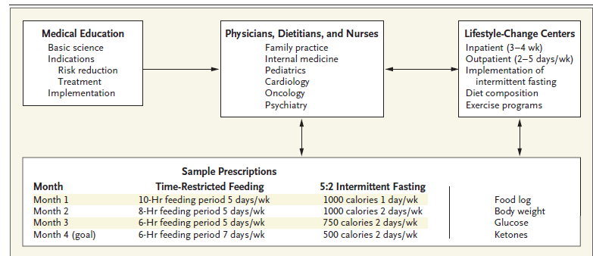
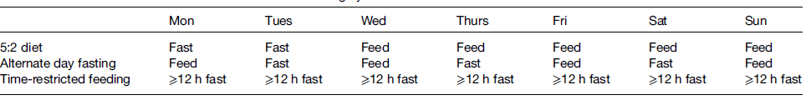

Slide 93
Comparative Study Mech Ageing Dev . 1990 Jul;55(1):69-87
Effects of intermittent feeding upon body weight and lifespan in inbred mice: interaction of genotype and age
C L Goodrick ¹, D K Ingram, M A Reynolds, J R Freeman, N Cider
Beginning at either 1.5, 6 or 10 months of age, male mice from the A/J and C57BL/6J strains and their F1 hybrid, B6AF1/J were fed a diet (4.2 kcal/g) either ad libitum every day or in a restricted fashion by ad libitum feeding every other day. Relative to estimates for ad libitum controls, the body weights of the intermittently-fed restricted C57BL/6J and hybrid mice were reduced and mean and maximum life span were incremented when the every-other-day regimen was initiated at 1.5 or 6 months of age. When every-other-day feeding was introduced at 10 months of age, again both these genotypes lost body weight relative to controls; however, mean life span was not significantly affected although maximum life span was increased. Among A/J mice, intermittent feeding did not reduce body weight relative to ad libitum controls when introduced at 1.5 or 10 months of age; however, this treatment did increase mean and maximum life span when begun at 1.5 months, while it decreased mean and maximum life span when begun at 10 months. When restricted feeding was introduced to this genotype at 6 months of age, body weight reduction compared to control values was apparent at some ages, but the treatment had no significant effects on mean or maximum life span.
These results illustrate that the effects of particular regimens of dietary restriction on body weight and life span are greatly dependent upon the genotype and age of initiation. Moreover, when examining the relationship of body weight to life span both between and within the various groups, it was clear that the complexity of this relationship made it difficult to predict that lower body weight would induce life span increment.

Slide 94
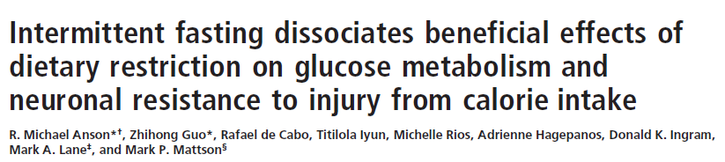
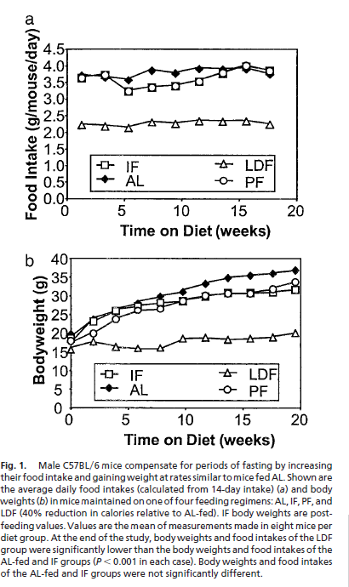

Slide 95
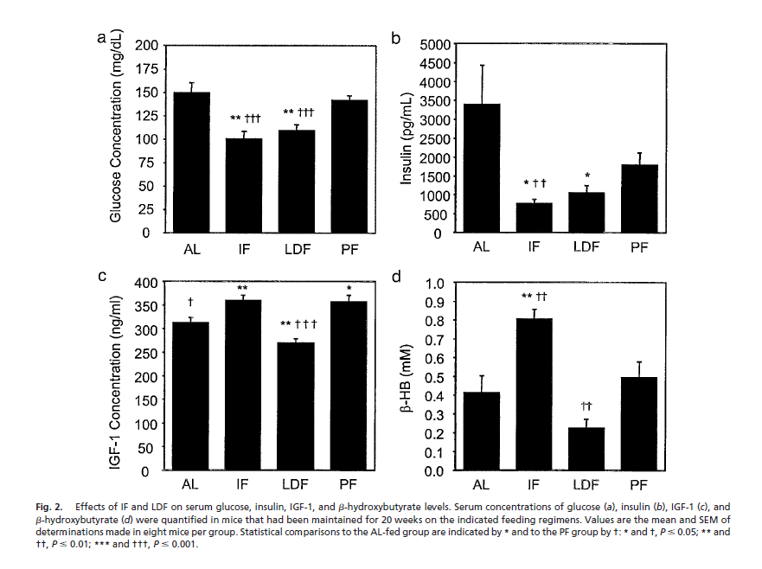

Slide 96
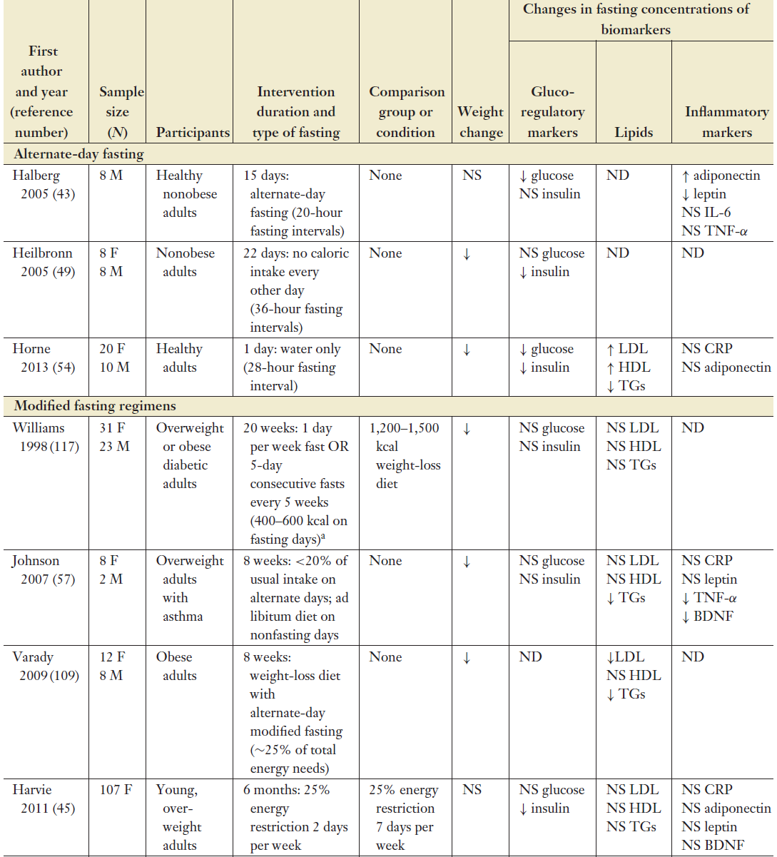

Slide 97
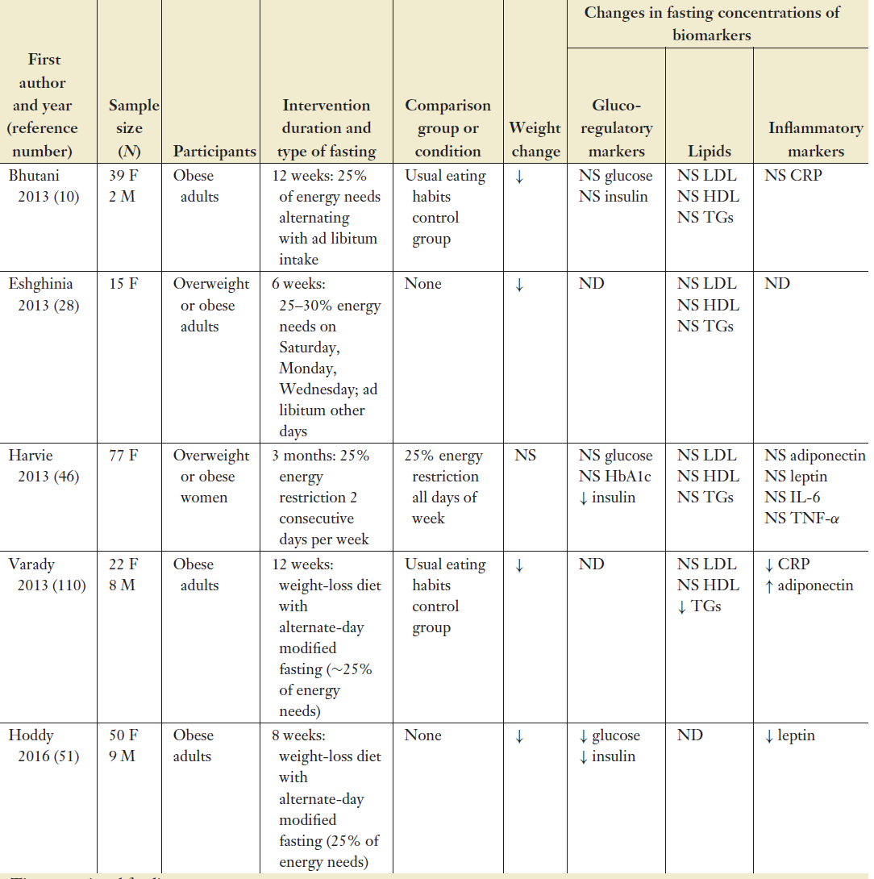

Slide 98
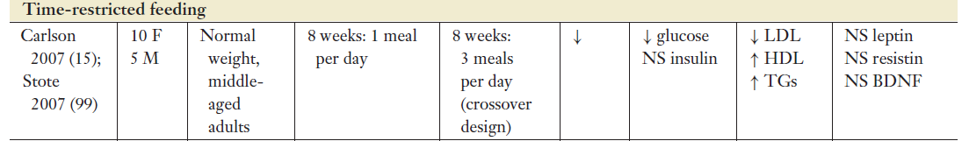
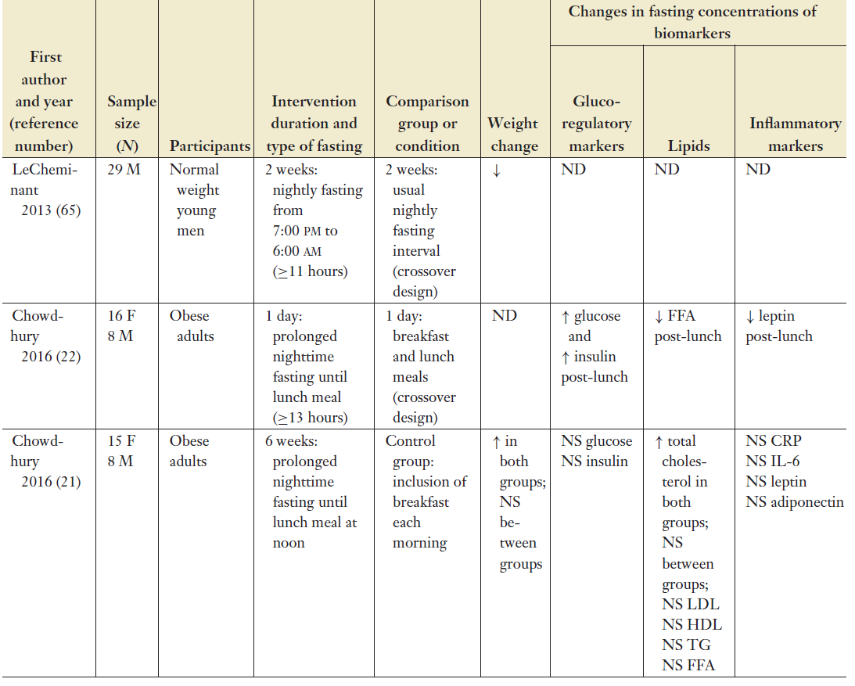

Slide 99
IER και απώλεια βάρους
Η IER μπορεί να οδηγήσει σε απώλεια βάρους 4–10%, εντός χρονικής περιόδου 4–24 εβδομάδων
Η ADF έχει συσχετιστεί με μέση απώλεια βάρους 0,75 kg /εβδομάδα
Η IER 5: 2 έχει συσχετιστεί με μέση απώλεια βάρους 0,25 kg /εβδομάδα, λόγω του λιγότερο αυστηρού εβδομαδιαίου αρνητικού ενεργειακού ισοζυγίου

Slide 100
IER και απώλεια βάρους
Πρόσφατη RCT (12 μήνες),συνέκρινε το σχήμα ADF, CER και παρέμβαση ελέγχου, με στόχο τις επιδράσεις στην απώλεια βάρους, σε υγιείς παχύσαρκους ενήλικες
Προηγήθηκε φάση απώλειας βάρους 6 μηνών και ακολούθησε, φάση συντήρησης απώλειας βάρους 6 μηνών
Η ADF δεν οδήγησε σε υψηλότερη συμμόρφωση, αποτελεσματικότητα απώλειας βάρους ή συντήρηση απώλειας αυτού ,έναντι της CER

Slide 101
IER και απώλεια βάρους
Πρόσφατη μελέτη, κατέγραψε ότι η IER με χαμηλή πρόσληψη υδατανθράκων ,συνδέεται με μεγαλύτερη μείωση λιπώδους μάζας συγκριτικά ,με μοντέλο CER σε υπέρβαρες γυναίκες
Κατανάλωση 1.2 g / kg ΣΒ πρωτεΐνης, με συνδυασμό IER, είναι πιο αποτελεσματική, στη διατήρηση της μυϊκής μάζας από τα σχήματα IER, με χαμηλότερη πρόσληψη πρωτεΐνης
Η πλειονότητα των δεδομένων, δεν αναδεικνύουν υπεροχή IER έναντι CER ,στην απώλεια βάρους

Slide 102
IER και απώλεια βάρους
Συνολικά, οι δίαιτες IER έχουν δείξει επαρκή συντήρηση απώλειας βάρους, βραχυπρόθεσμα (3-6 μήνες)
Τα μακροπρόθεσμα δεδομένα για τη διατήρηση απώλειας βάρους, είναι περιορισμένα
Ενδέχεται η IER να προκαλεί έντονη κινητοποίηση ΕΛΟ

Slide 103
IER και μεταβολισμός γλυκόζης /ινσουλίνης
Διατροφικό σχήμα IER με θερμιδικό περιορισμό 55-70% (5:2) , με χαμηλή πρόσληψη υδατανθράκων και ad libitum πρόσληψη πρωτεϊνών και μονοακόρεστων λιπαρών, έχει συσχετιστεί με μεγαλύτερη μείωση ινσουλίνης νηστείας και (HOMA-IR) vs συμβατικής υποθερμιδικής διατροφής

Slide 104
IER και μεταβολισμός γλυκόζης /ινσουλίνης
Ο HOMA-IR (ηπατική αντίσταση) στην ινσουλίνη, μειώθηκε σημαντικά μετά IER vs CER
Μετα-ανάλυση που συνοψίζει τις επιδράσεις του IER στη γλυκαιμική ομοιοστασία (n=545), κατέγραψε σημαντική βελτίωση HOMA-IR
Η βελτίωση συσχετίστηκε με αύξηση συγκέντρωσης αδιπονεκτίνης, μετά από 20 ώρες νηστείας

Slide 105
IER και μεταβολισμός γλυκόζης /ινσουλίνης
Το φύλο φαίνεται να είναι καθοριστικός παράγοντας της επίδρασης IER, στην ευαισθησία στην ινσουλίνη
Άνδρες συμμετέχοντες με πρoδιαβήτη (TRF -6 ωρών) εμφάνισαν βελτίωση έκκρισης και ευαισθησίας ινσουλίνης ,μετά από 3 εβδομάδες IER
Οι γυναίκες εμφάνισαν, μειωμένη ανοχή γλυκόζης και αύξηση αντίστασης στην ινσουλίνη, μετά την ίδια παρέμβαση

Slide 106
IER και μεταβολισμός γλυκόζης /ινσουλίνης
Φυλετική διαφοροποίηση των επωφελών επιδράσεων IER στην ομοιοστασία ινσουλίνης, έχει περιγραφεί σε άντρες με προδιαβήτη, ακόμη και στην απουσία απώλειας βάρους
Σε μη παχύσαρκους ενδέχεται η IER, να οδηγεί σε ποικίλες επιδράσεις, στην περιφερική αντίσταση στην ινσουλίνη, συγκριτικά με υπέρβαρους παχύσαρκους (αρνητική έναντι θετικής επίδρασης)

Slide 107
IER και μεταβολισμός γλυκόζης /ινσουλίνης
Περιορισμένα δεδομένα συγκριτικής αξιολόγησης IER vs CER (γλυκαιμικός έλεγχος), σε υπέρβαρους και παχύσαρκους ασθενείς με ΣΔ2
Η μείωση HbA1c συσχετίζεται θετικά με την (%)μείωση, συνολικής και σπλαχνικής λιπώδους μάζας
Δεν παρατηρούνται σημαντικές διαφορές μεταξύ IER και CER (4–24 εβδομάδες) στη γλυκόζης νηστείας ή HbA1c

Slide 108
IER και μεταβολισμός λιπιδίων
Εφαρμογή IER (3–24 εβδομάδες), έχει συσχετιστεί με μειωμένα επίπεδα ολικής χοληστερόλης κατά 6-21%, μειωμένα τριγλυκερίδια κατά 16-24% και μείωση LDL κατά 7–32%
Διατροφική παρέμβαση με διαλείποντα περιορισμό θερμίδων
(-70%), συσχετίστηκε με στροφή από μικρές, πυκνές LDL ,σε μεγαλύτερα και λιγότερο αθηρογόνα κλάσματα

Slide 109
IER και μεταβολισμός λιπιδίων
Σε πρόσφατη TRF (>12 ώρες/ημέρα),καταγράφηκε αντι-αθηρογόνος δράση (αυξημένη HDL, μειωμένα τριγλυκερίδια), σε 8 εβδομάδες παρέμβασης
Πρόσφατη μετα-ανάλυση, αναφορικά με τις επιπτώσεις IER ,CER στο προφίλ λιπιδίων, κατέγραψε ότι και οι δύο μειώνουν την ολική/ LDL χοληστερόλη ,τριγλυκερίδια ,χωρίς επίδραση στην HDL

Slide 110
IER και μεταβολισμός λιπιδίων
Η CER συσχετίστηκε με μεγαλύτερες μειώσεις στα επίπεδα της συνολικής χοληστερόλης vs IER (10,3 mg / dL vs 3 mg / dL) και μεγαλύτερες μειώσεις λιπιδίων, σχετίζονται με υψηλότερα επίπεδα κατά την έναρξη
Όταν η μείωση θερμίδων, ήταν >50%, δεν υπήρξαν σημαντικές μειώσεις, στην LDL
Σε πρόσφατη RCT (12 μήνες), δεν υπήρξαν διαφορές μεταξύ των ομάδων παρέμβασης, σχετικά με τα επίπεδα της ολικής χοληστερόλης και των τριγλυκεριδίων

Slide 111
IER και μεταβολισμός λιπιδίων
Η HDL χοληστερόλη ήταν 6,2 mg / dL υψηλότερη στην ομάδα IER vs CER (6 μήνες παρέμβασης), χωρίς σημαντικότητα σε 12 μήνες
Η LDL αυξήθηκε κατά 11,5 mg /dL στους 12 μήνες, στην ομάδα IER vs CER
Η ΙΕR σχετίζεται με ευεργετική επίδραση στο προφίλ φλεγμονωδών δεικτών

Slide 112
IER και μεταβολισμός λιπιδίων
Πρόσφατη συστηματική ανασκόπηση, σχετικά με τις επιδράσεις της IER στις συγκεντρώσεις φλεγμονωδών βιοδεικτών (700 συμμετέχοντες),δεν κατέγραψε σημαντικά οφέλη [ιντερλευκίνη-6 (IL-6) (TNFa)]
Η CRP μειώθηκε σημαντικά μετά IER (περιορισμός θερμίδων> 50%) vs CER, σε σύγκριση με υποθερμιδική διατροφή(υπέρβαροι)

Slide 113
Mηχανιστικές δράσεις
Η IER χαρακτηρίζεται από μεταβολική μετάβαση (metabolic switch ) από την ηπατική παραγωγή γλυκόζης ,σε κετoγένεση (λιπώδης ιστός) είτε καθημερινά, είτε αρκετές ημέρες την εβδομάδα
Περίοδοι αποχής, επαρκείς για την εξάντληση ηπατικού γλυκογόνου αποθεμάτων προκαλούν στροφή προς χρήση FFAs / κετονών

Slide 115
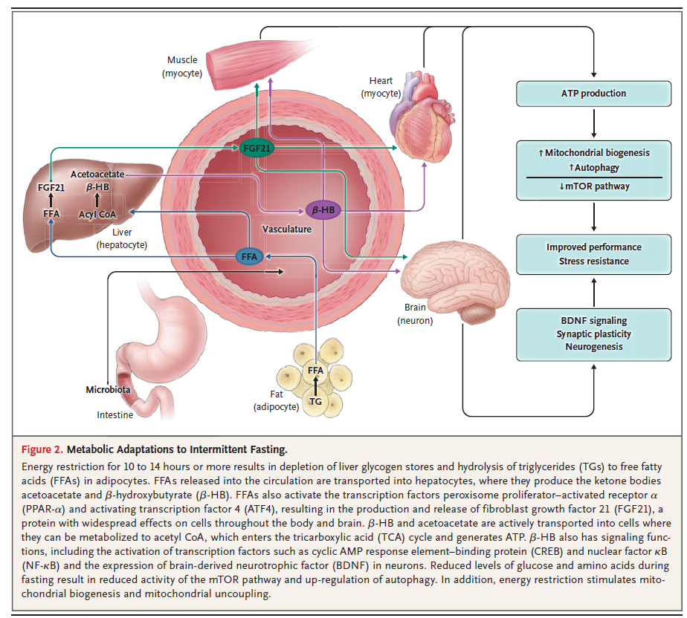

Slide 116
Μιτοχόνδριο
Παραγωγή ΑΤΡ-Οxphos,διαχείριση ιόντων Ca
Μιτοχονδριακό DNA:“the neglected genome”
ΜtDNA:Συχνότερη αιτία μιτοχονδριακής βλάβης:
Εύρος ετεροπλασμίας-Ειδικός ουδός βλαβών/ιστό
Παραγωγή ενεργών ριζών (ROS) αδρανοποιούμενων από αντιοξειδωτικό σύστημα (SOD1,2)
Παράγοντες σηματοδοσίας

Slide 118
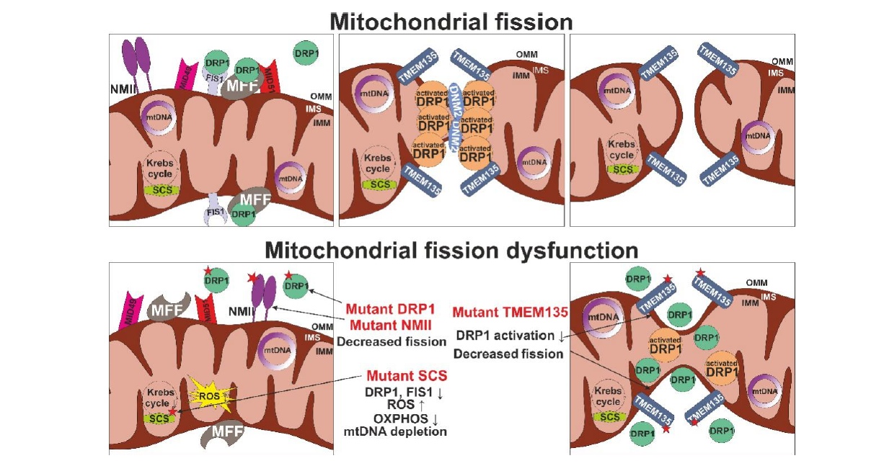
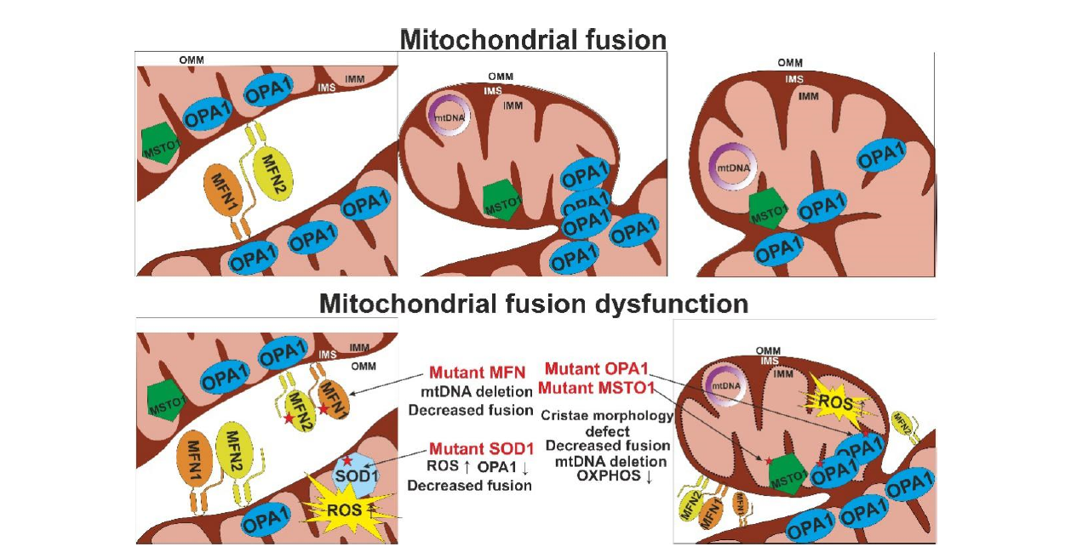

Slide 119
Αύξηση σύνθεσης ROS /RONS
Φόρτιση ενδοπλασματικού δικτύου (ER stress)
Ενεργοποίηση NADPH οξειδάσης (NOX)
Επαγωγή σύνθεσης υπεροξειδίου (O₂⁻)
Μείωση αντιοξειδωτικού μηχανισμού
Γλυκαιμικό επιγενετικό priming μυελού /miRNAs
Ενεργοποίηση οδών φλεγμονής (μιτοχόνδριο)

Slide 120
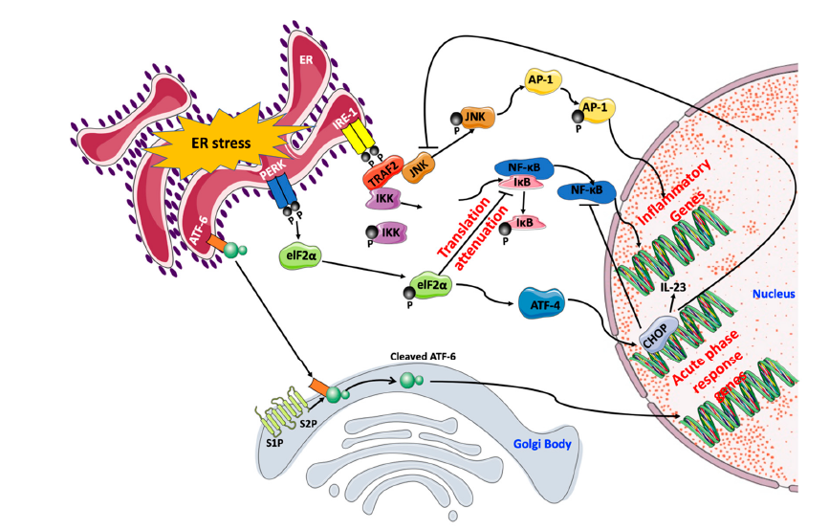

Slide 121
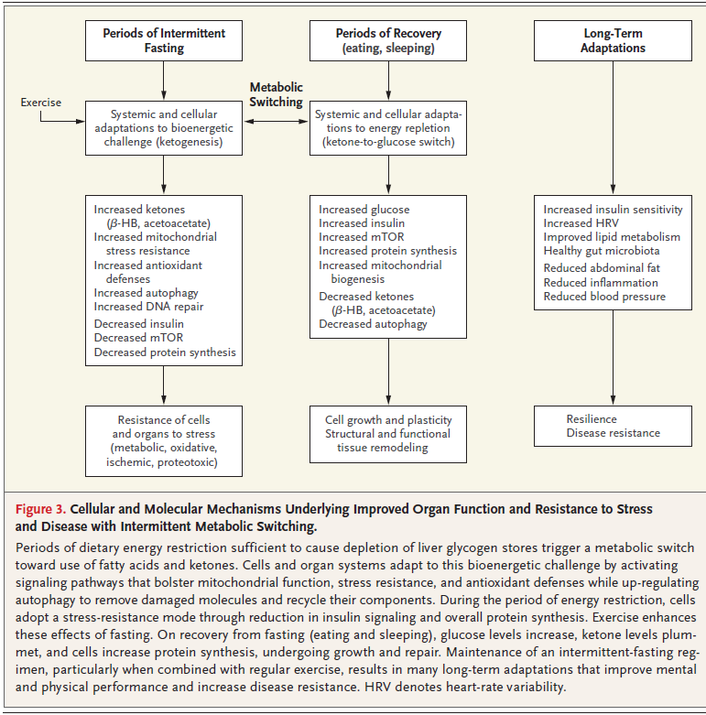

Slide 122

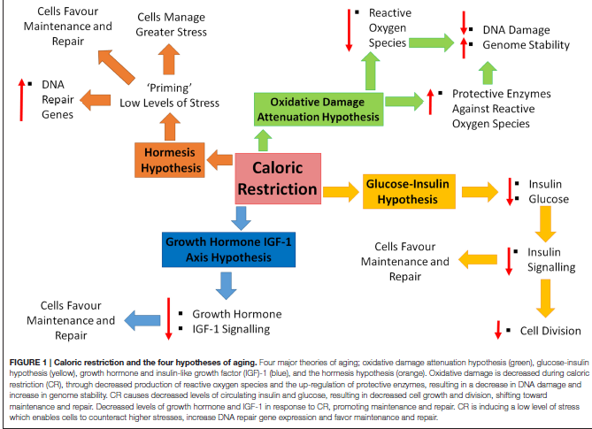

Slide 123
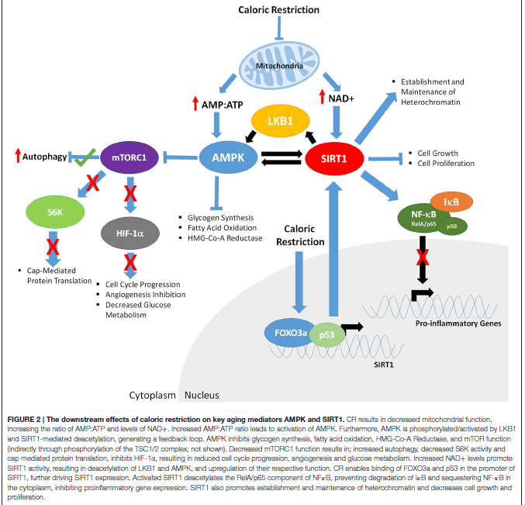

Slide 124
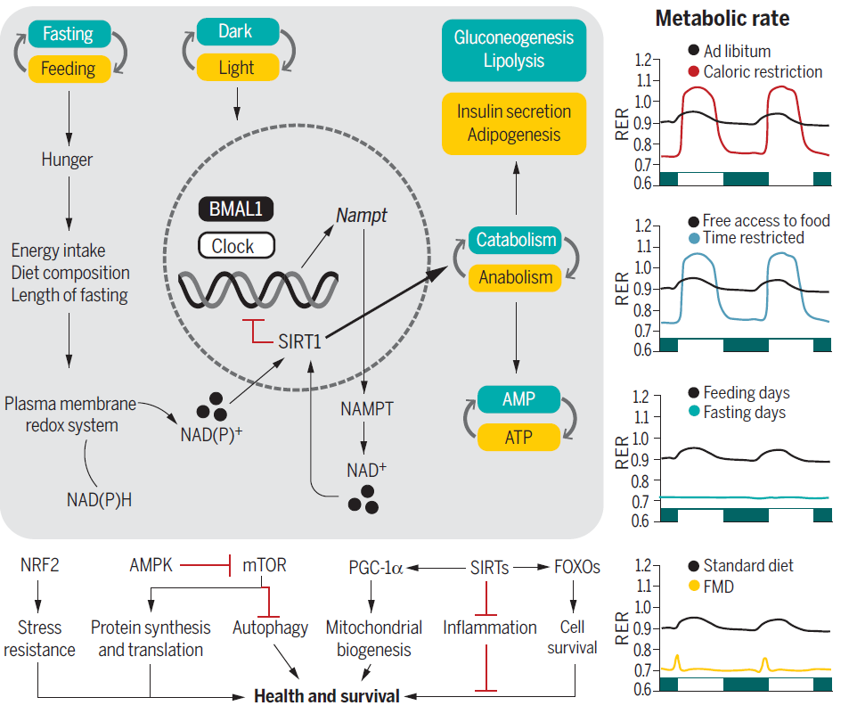


Slide 125
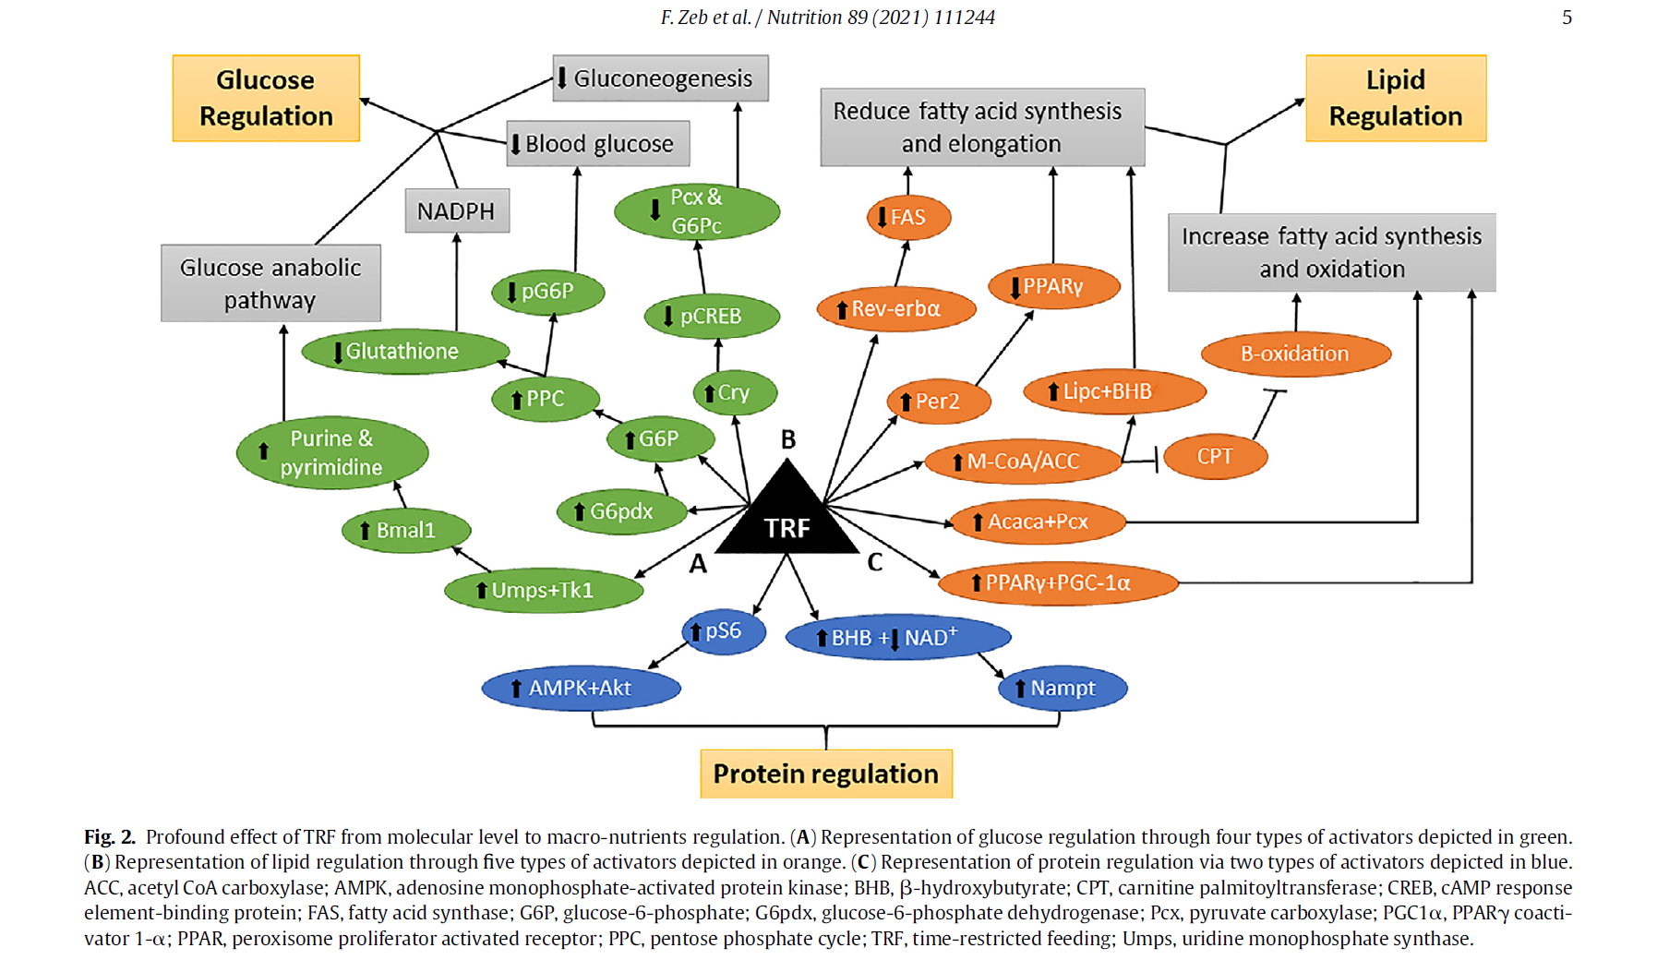

Slide 126
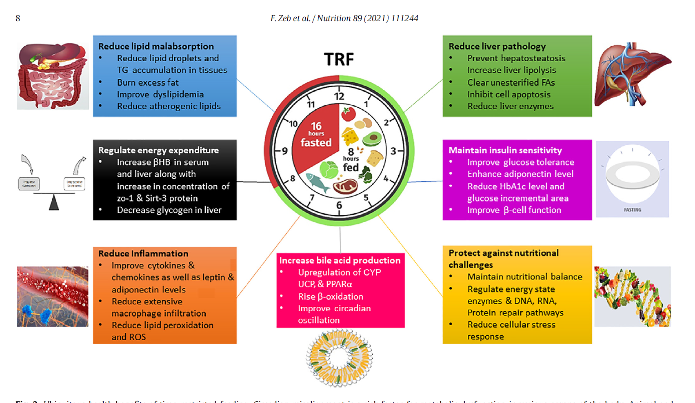

Slide 127
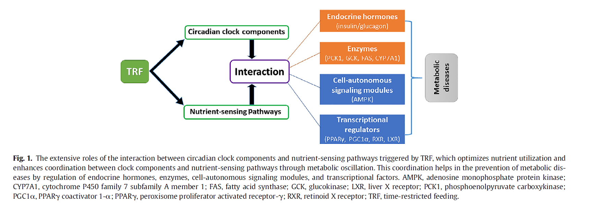

Slide 128
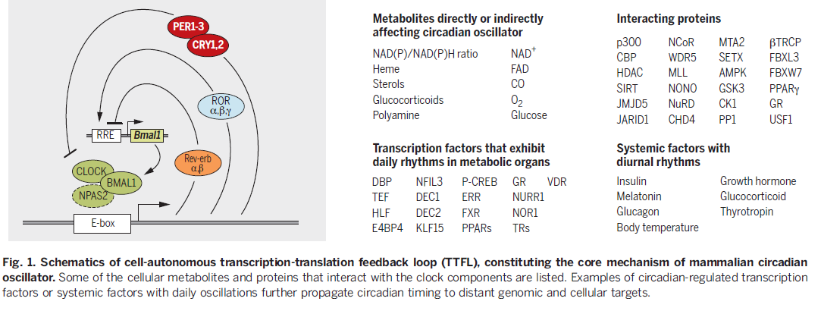

Κιρκαδιανή παλμογεννήτρια(cell-autonomous circadian oscillator):
Πλαστικότητα και αυτονομία
Oι clock πρωτεΐνες ανιχνεύουν καθημερινές αλλαγές στο κυτταρικό μεταβολισμό και συστηματικά ερεθίσματα και προάγουν αλλαγές στο κιρκαδιανό μεταγραφικό φορτίο

Slide 129
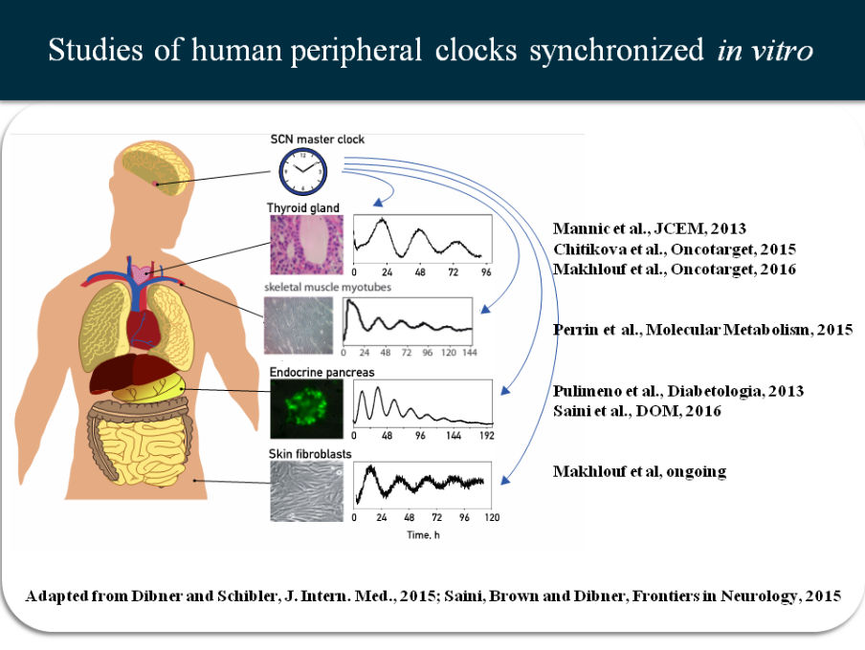
Όργανο-ειδικοί περιφερικοί κιρκαδιανοί ρυθμοί

Slide 130
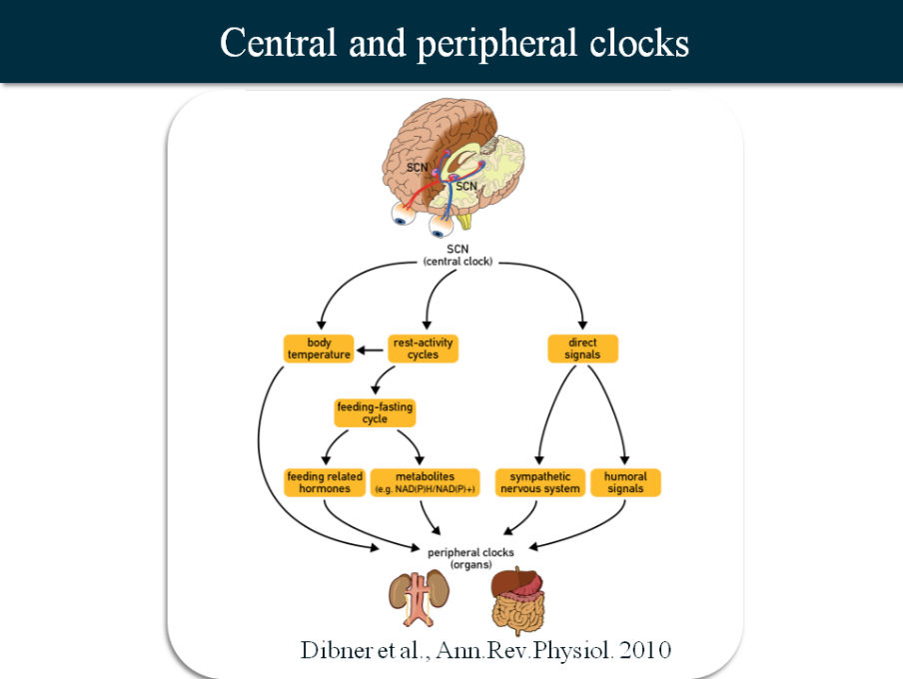
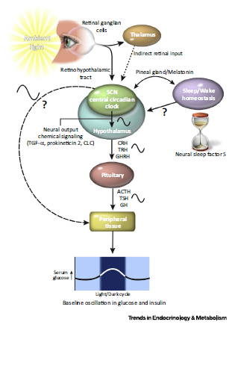
Κεντρικοί και περιφερικοί κιρκάδιοι ρυθμοί

Slide 131
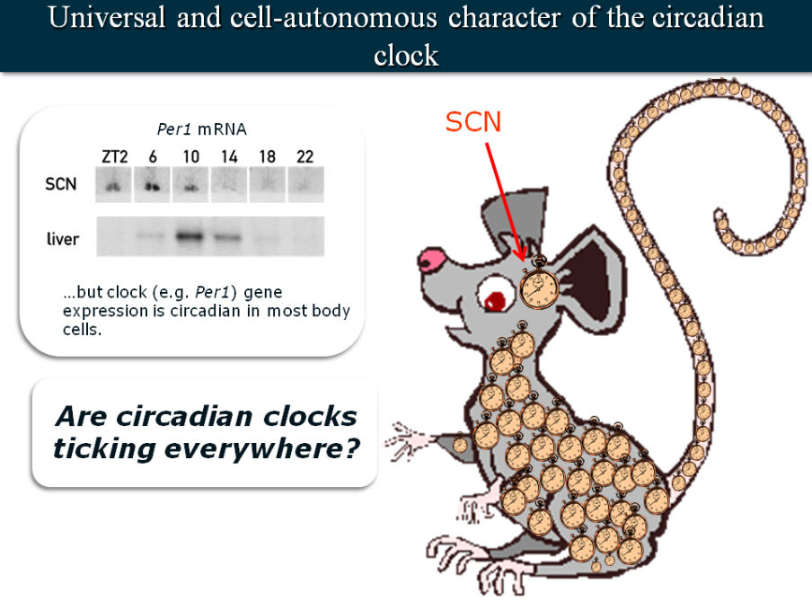
‘’Παγκόσμιος’’ και ‘’κυτταρικά αυτόνομος’’
χαρακτήρας κιρκαδιανών ρυθμών
Ορίζουν οι κιρκαδιανοί
ρυθμοί τα πάντα?

Slide 132
Περιφερικοί κιρκαδιανοί μηχανισμοί (clocks)
που ρυθμίζουν τον μεταβολισμό

Slide 133
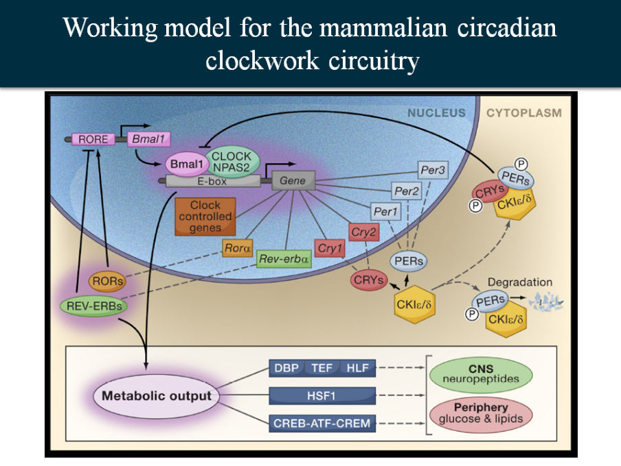
Λειτουργικό μοντέλο κιρκαδιανής ρύθμισης μεταβολισμού στα θηλαστικά

Slide 134
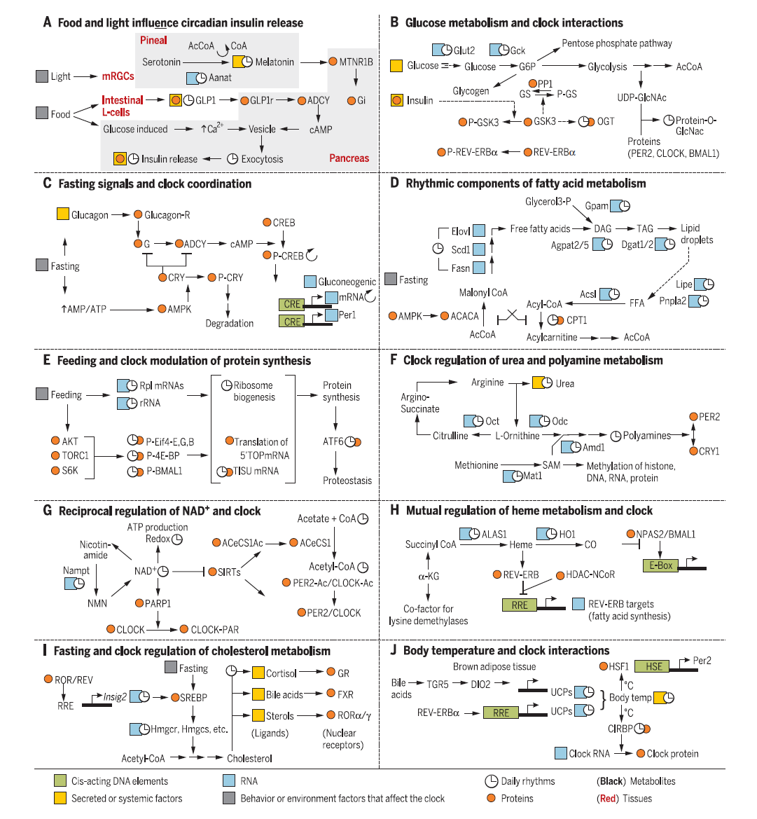

Slide 135
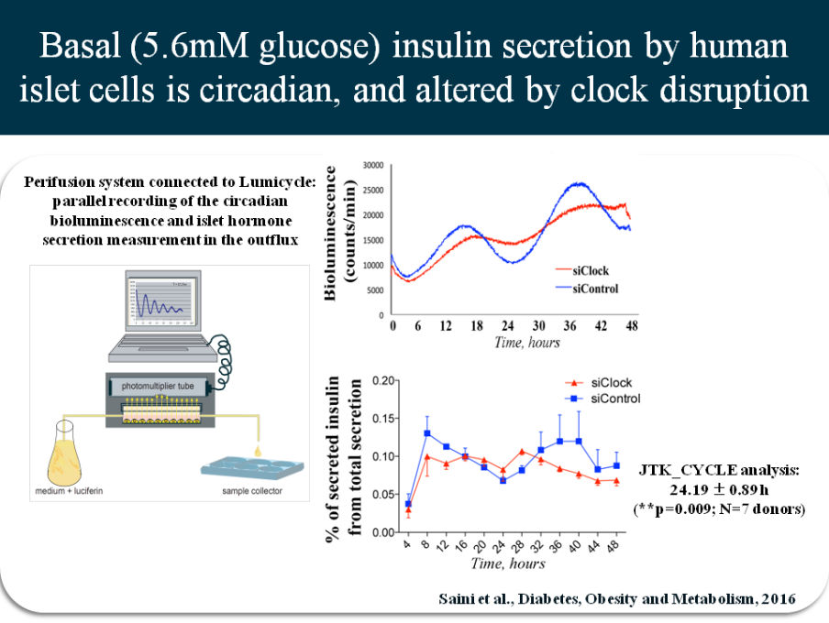
Η βασική έκκριση ινσουλίνης σε ανθρώπεια νησίδια,
εμφανίζει κιρκάδιο ρυθμό και διαταράσσεται σε
μοντέλο απαλοιφής συγχρονισμού

Slide 136
Ο κιρκάδιος νησιδιακός ρυθμός επηρεάζει την έκκριση ινσουλίνης επιδρώνταςστην ωρίμανση ,μεταφορά και εξωκύττωση των κοκκίων ινσουλίνης

Slide 137
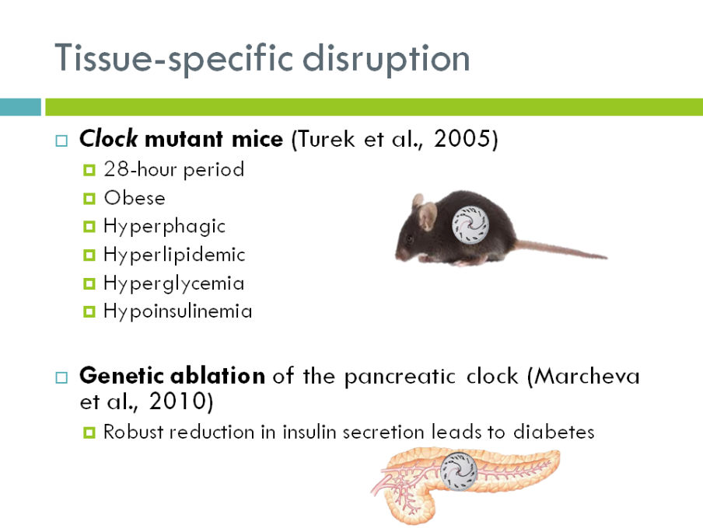
Ζωικά μοντέλα με διαταραχή κιρκαδιανού ρυθμού

Slide 138
Mηχανιστικές δράσεις-Σύνοψη
κετογένεση
αυξημένη γλυκογονόλυση (ηπαρ, μύες)
μειωμένη σύνθεση ROS
βελτίωση μιτοχονδριακής βιογένεσης
βελτίωση κυτταρικής επιβίωσης
αύξηση αδιπονεκτίνης

Slide 139
Περιορισμοί και θέματα ασφάλειας
Δεν υπάρχουν δεδομένα μακροπρόθεσμης ασφάλειας, ειδικά στον πληθυσμό ατόμων με κανονικό βάρος
Σε άτομα φυσιολογικού βάρους ,στο πλαίσιο αυστηρών διατροφικών παρεμβάσεων με δραστικό περιορισμό θερμίδων (π.χ. 70%), έχουν καταγραφεί ανεπιθύμητες ενέργειες, όπως αίσθημα πείνας, κόπωση, δυσκολίες συγκέντρωσης ,υπερφαγία (ημέρες ad libitum)

Slide 140
Περιορισμοί και θέματα ασφάλειας
Επίδραση σε ΥΥΓ άξονα (λειτουργική αμηνόρροια)
Δεν είναι ακόμη σαφές, εάν η IER καταγράφει ανεξάρτητη επωφελή μεταβολική δράση ή το όφελος ,είναι συνέπεια απώλειας βάρους
Κρίσιμο ερώτημα που πρέπει να απαντηθεί, είναι εάν τα πρωτόκολλα IER, είναι ασφαλή ως συστάσεις για τον γενικό πληθυσμό

Slide 141
Περιορισμοί και θέματα ασφάλειας
Ασαφής επίδραση, σε διατροφικές διαταραχές με ψυχιατρικό υπόβαθρο
Ανεπαρκή δεδομένα ,επί έκτοπης λιπογένεσης ,μέγεθος λιποκυττάρων, άλιπο μάζα, ινσουλινοαντίσταση
Περιορισμένα δεδομένα σε ειδικούς πληθυσμούς (παιδιά, έφηβοι, ηλικιωμένοι,νοσογόνος παχυσαρκία)

Slide 142
Περιορισμοί και θέματα ασφάλειας
Η σχέση κόστους-αποτελεσματικότητας δεν έχει καθοριστεί επαρκώς
Περιορισμένα δεδομένα που διερευνούν τις επιπτώσεις της IER, με ειδικά χαρακτηριστικά όσον αφορά τη σύνθεση μακροθρεπτικών συστατικών (χαμηλά λιπαρά, χαμηλοί/πολύ χαμηλοί υδατάνθρακες, υψηλή περιεκτικότητα σε πρωτεΐνες)

Slide 143
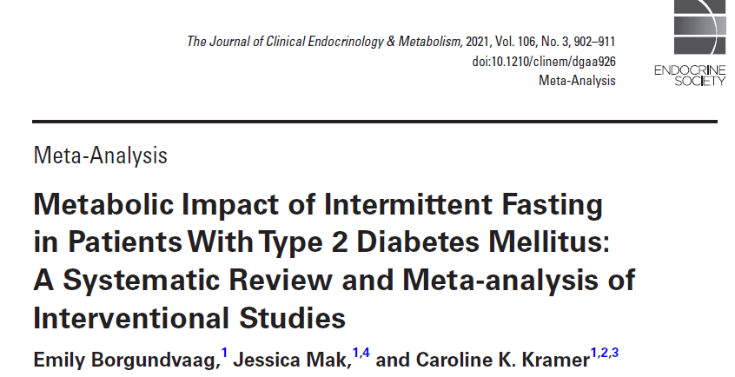
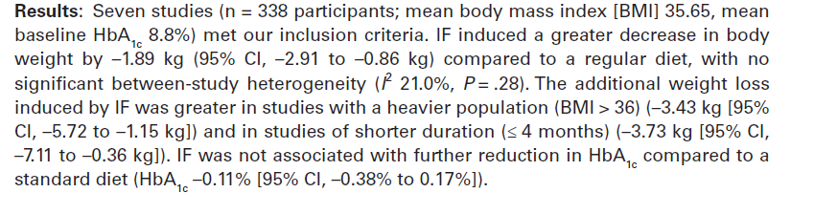

Slide 144
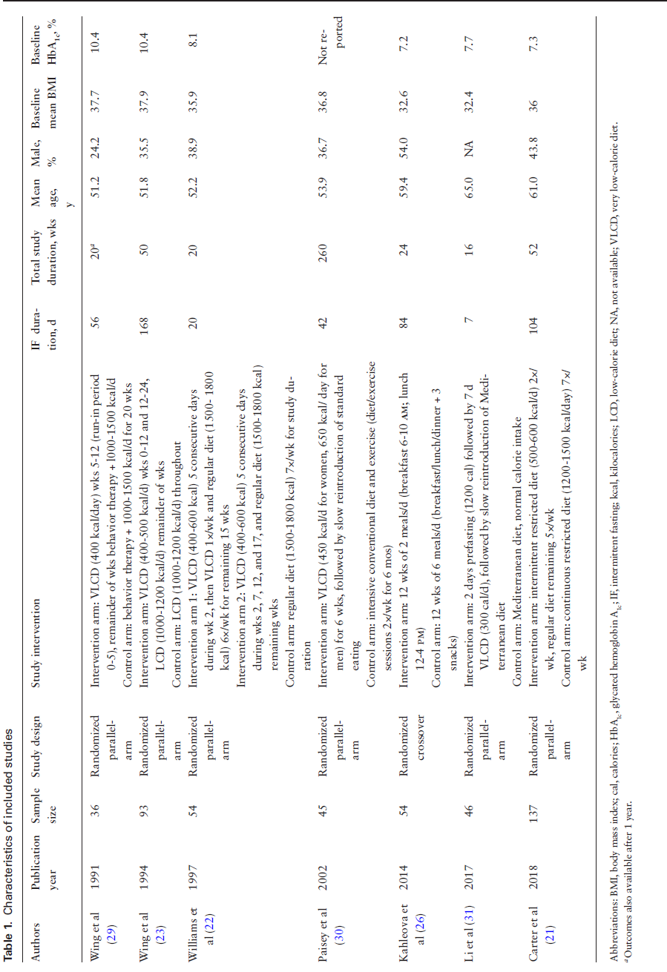

Slide 145
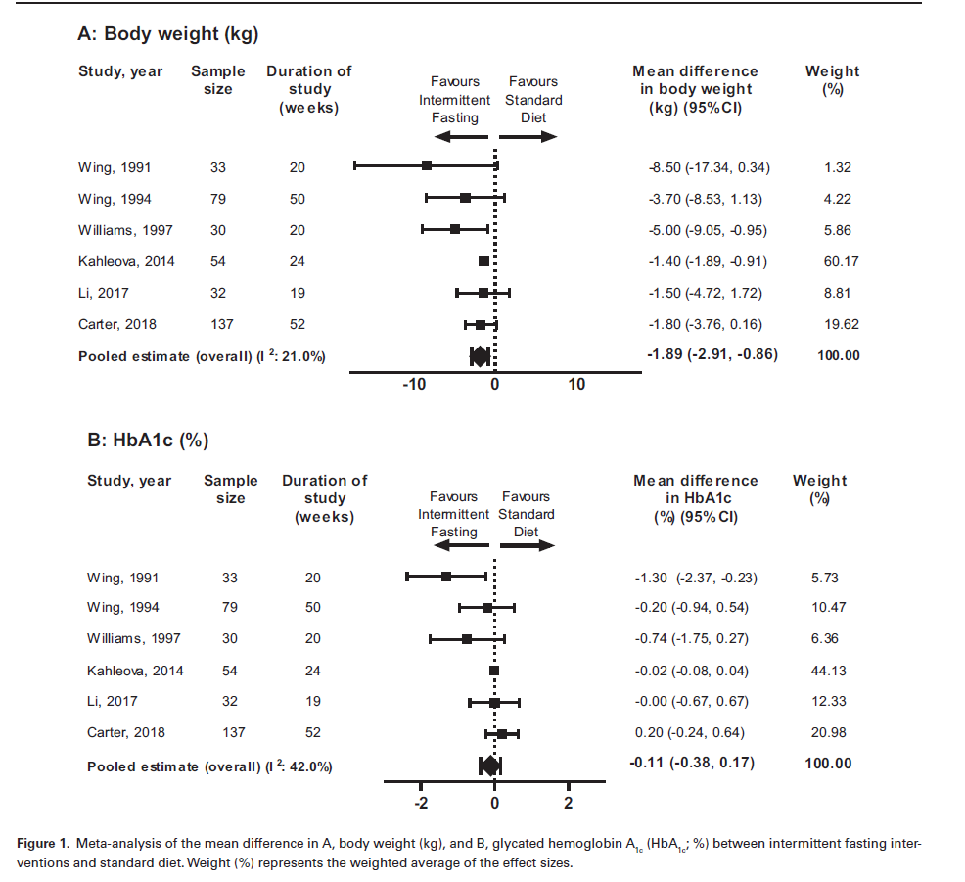

Slide 146
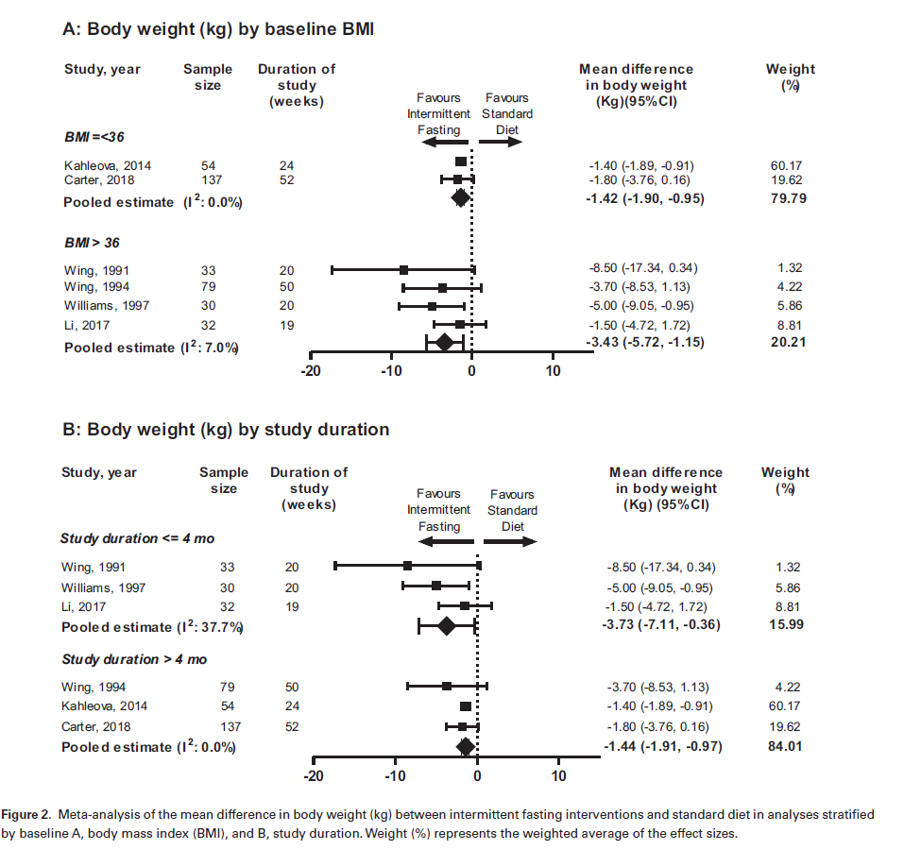

Slide 147
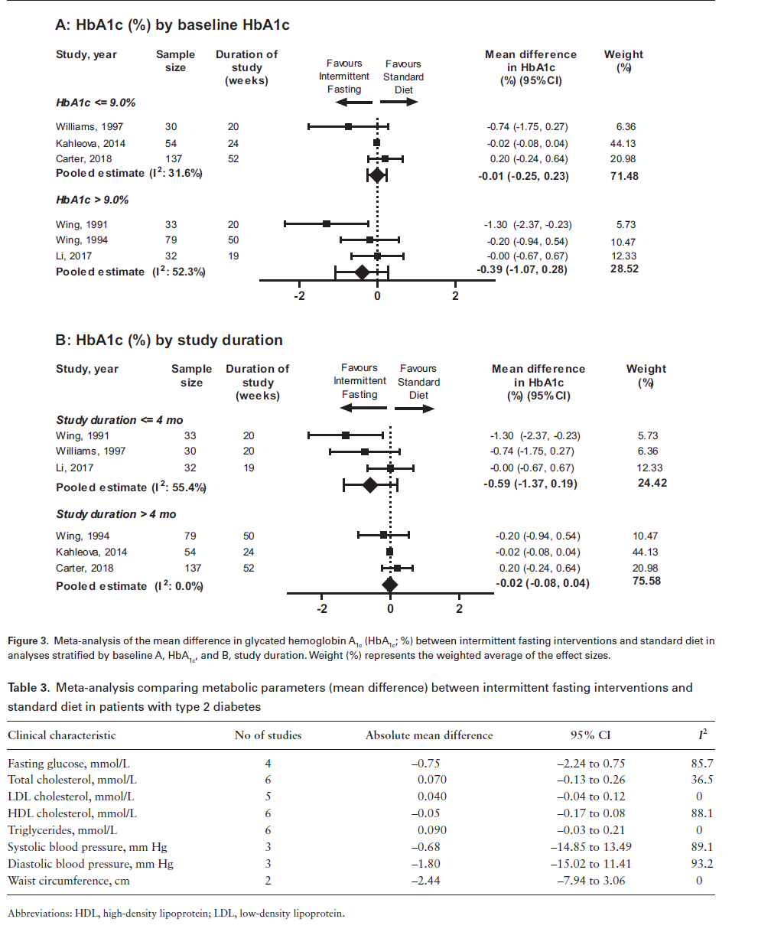

Slide 148
Eρωτήματα
Κατά πόσον η μακροπρόθεσμη συμμόρφωση με IER είναι ανώτερη από της CER;
Η απώλεια βάρους που προκαλείται από το IER μπορεί να διατηρηθεί για μεγάλο χρονικό διάστημα;
Ποια τα βέλτιστα χαρακτηριστικά παρέμβασης IER (διαλείπουσα διαστήματα και μακροθρεπτική σύνθεση);

Slide 149
Σύνοψη
Η IER ,ενδέχεται να έχει επωφελείς δράσεις στην καρδιομεταβολική υγεία
Δεν καταγράφει υπεροχή, έναντι CER (περιορισμένα δεδομένα βασισμένα σε RCT) εκτός του HOMA-IR
Η συντριπτική πλειονότητα των μελετών παρέμβασης είχαν διάρκεια μικρότερη των 6 μηνών
Οι RCT >12 μηνών κατέγραψαν παρόμοιες επιδράσεις IER ,CER στην απώλεια βάρους, βελτίωση παραγόντων κινδύνου

Slide 150
Σύνοψη
Ανάγκη για κατάλληλα σχεδιασμένες, μακροχρόνιες,
τυχαιοποιημένες μελέτες σε υποομάδες ασθενών
Η εξατομίκευση καθίσταται απαραίτητη
Απαραίτητος ο μελλοντικός καθορισμός οφέλους από διατροφική παρέμβαση IER, με ειδικά χαρακτηριστικά
Επί του παρόντος, οι δίαιτες IER (ADF και περιοδική νηστεία) δεν είναι ανώτερες από τις συμβατικές CER

Slide 151
ΝΗΣΤΕΙΑ
Ο όρος ‘’νηστεία’’ (fasting) , περιγράφει την αποχή από τη λήψη τροφής για ποικίλο χρονικό διάστημα
Έχει συσχετιστεί με αυξημένο προσδόκιμο επιβίωσης και ποικίλα μεταβολικά και μη οφέλη
Η νηστεία αποτελεί διαδεδομένο διατροφικό μοντέλο, στα πλαίσια επαγωγής επωφελών επιδράσεων στο γενικό πληθυσμό

Slide 152
ΘΡΗΣΚΕΥΤΙΚΗ ΝΗΣΤΕΙΑ
Bασίζεται πρωτίστως σε ποικίλα επίπεδα περιορισμού επί της ημερησίας θερμιδικής πρόσληψης (caloric restriction-CR) και κατανάλωσης συγκεκριμένων ειδών τροφίμων
Αποτελεί θεμέλια παράμετρο διαδεδομένων θρησκειών (Ισλάμ, Ορθόδοξος Χριστιανισμός, Βουδισμός)
Αποσκοπεί στην πνευματική κάθαρση διαμέσου της σωματικής και η μακροπρόθεσμη υιοθέτηση της ,θεωρείται οδός προς πνευματική ανύψωση

Slide 153


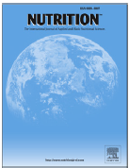
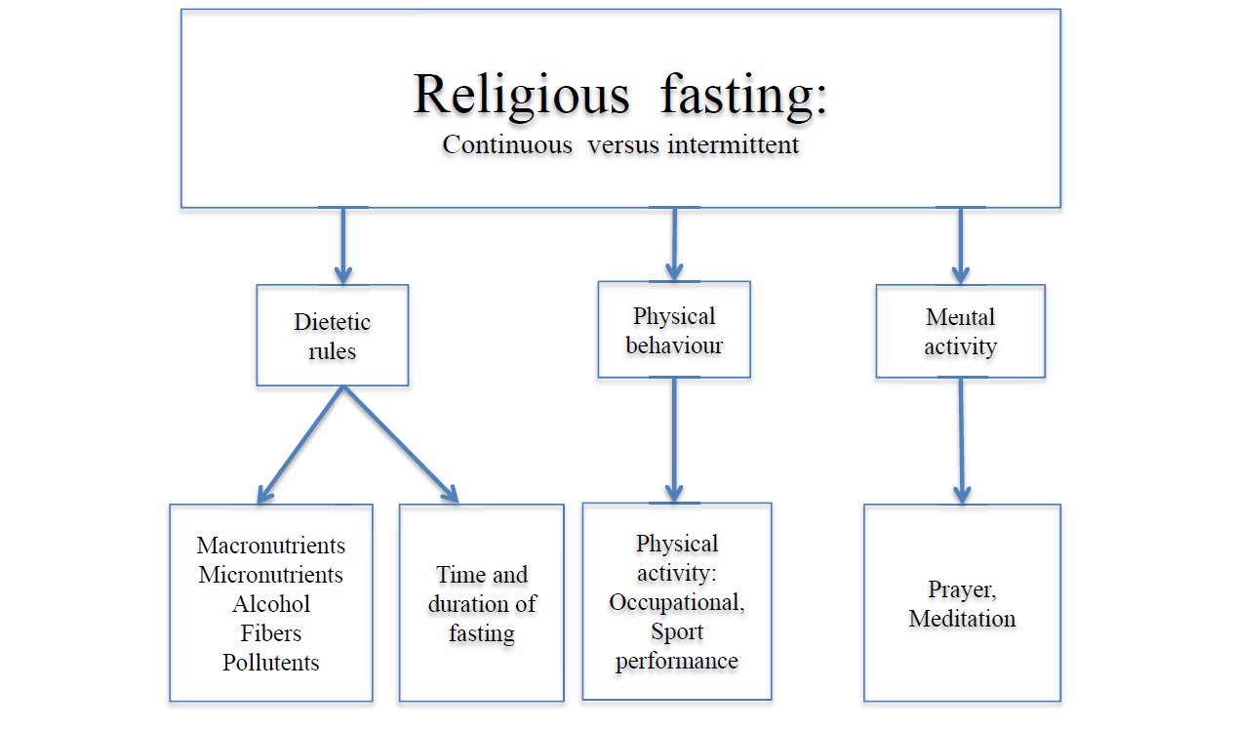


Slide 154
ΠΑΡΑΓΟΝΤΕΣ ΚΑΤΗΓΟΡΙΟΠΟΙΗΣΗΣ
Θερμιδικός προσδιορισμός
(Caloric restriction)
Περιοριστική σε συγκεκριμένα είδη τροφίμων
(Dietary restriction)
Μακροχρόνια
εφαρμογή
Εγκράτεια
Εναλλασσόμενες περίοδοι
(Alternate fasting)
Διάρκεια
Τύπος περιορισμού
Χρόνος εφαρμογής

Slide 155
Ορθόδοξη Νηστεία (ΟΝ)
Συνολικά 180-200 ημέρες ετησίως
40 ημέρες Χριστούγεννα – 48 ημέρες Πάσχα – 15 ημέρες Ανάληψη – κάθε Τετάρτη και Παρασκευή
Απαγορεύονται το κρέας, γαλακτοκομικά, αυγά
Επιτρέπονται ψάρια, ελαιόλαδο (Σ-Κ) και θαλασσινά συγκεκριμένες ημέρες
Παραλλαγή της κλασικής Μεσογειακής Δίαιτας
Μοναστική (Αθωνική )ΟΝ: το κρέας απαγορεύεται καθ’ όλη τη διάρκεια του έτους

Slide 156
Αναλυτικές παράμετροι (ΟΝ)
Σύσταση διατροφικού μοντέλου (ενεργειακή πρόσληψη, μακρο- μικροθρεπτικα συστατικά, ιχνοστοιχεία)
Βιοχημικές παράμετροι (μεταβολικοί, μυοσκελετικό)
Διαφορές εντός του ιδίου μοντέλου σε σχέση με τον υπό μελέτη πληθυσμό (λαικοί νήστες ,μοναχοί)

Slide 158
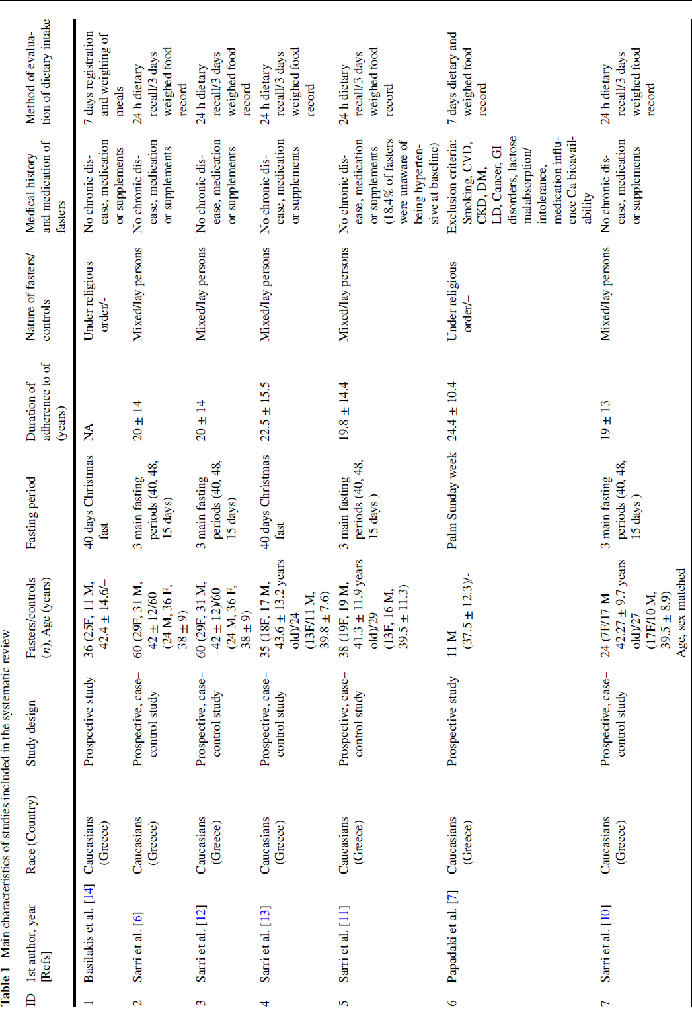

Slide 159
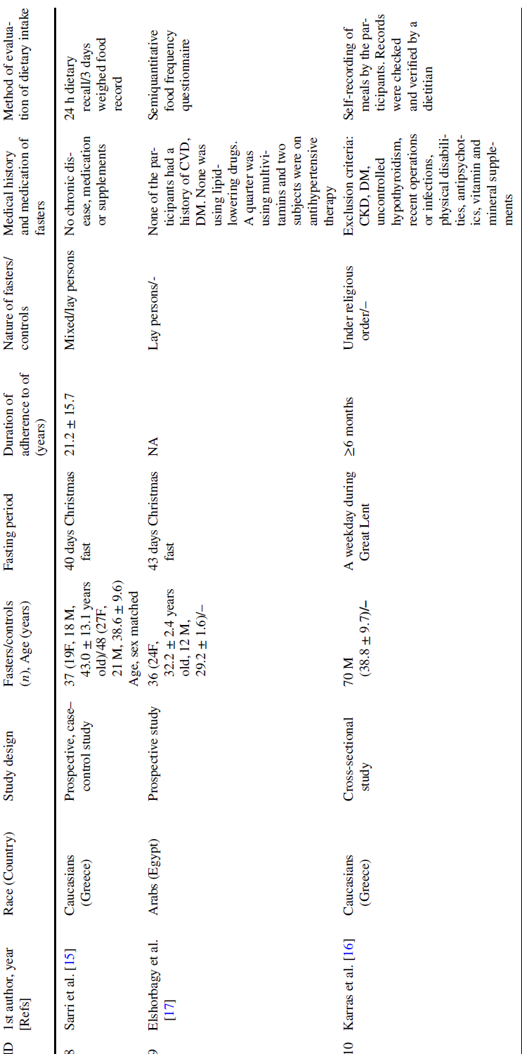

Slide 160
Σύσταση διατροφικού μοντέλου (ΟΝ)
Ο περιορισμός θερμιδικής πρόσληψης ήταν σταθερό εύρημα, ανεξαρτήτως πληθυσμού ,συγκριτικά με την περίοδο εκτός νηστείας (από −180 (Kcal) (mean ±67 (SE) ως −208 ± 66 kcal
Κατεγράφη περιορισμός πρόσληψης ολικού λίπους από −11.8 ± 16.5% [28.3 ± 12.9% (τέλος περιόδου ΟΝ ) έναντι περίπου 40.1 ± 7.2% (προ περιόδου ΟΝ),της συνολικής ημερησίας ενεργειακής πρόσληψης
Σε ορισμένες μελέτες (4) κατεγράφη αύξηση πρόσληψης υδατανθράκων σε σχέση με την περίοδο εκτός ΟΝ από +11.1 ± 1.3%(60.8 ± 1.7% και 47.4 ± 8.9%) ως +13.1 ± 15.8% ,της συνολικής ημερησίας ενεργειακής πρόσληψης (εκτός μελετών μοναχών)

Slide 161
Σύσταση διατροφικού μοντέλου (ΟΝ)
Κατεγράφη περιορισμός πρόσληψης κορεσμένων λιπών (SF) and trans-λιπαρών οξέων(TFA) >50 -75%
Δεν κατεγράφη διαφορά πρόσληψης μονοακόρεστων ,αλλά σε τρείς μελέτες, μείωση πρόσληψης πολυακόρεστων (PUFA) [−0.6 ± 3.5% της συνολικής ημερήσιας πρόσληψης p = 0.038]
Η συνολική ημερήσια πρόσληψη πρωτεΐνης , δεν εμφάνισε ομοιογενή τάση διαφοροποίησης

Slide 162
Σύσταση διατροφικού μοντέλου (ΟΝ)
Η πρόσληψη φυτικών ινών αυξήθηκε κατά την περίοδο ΟΝ +13.9 ± 5.2 g [27.7 ± 8 g (ΟΝ) έναντι εκτός ΟΝ περιόδου (13.8 ± 2.8 g ), p < 0.001]
Κατεγράφη περιορισμός λήψης νατρίου(−263 ± 25, 1386 ± 88 mg) και τάση μείωσης Β12 (μη σημαντική, εκτός μίας μελέτης)
Η λήψη ασβεστίου ήταν μειωμένη, με τάση αύξησης λήψης μαγνησίου και φυλικού οξέος
Συνοπτικά ,υπήρξε ομοιογενής τάση περιορισμού ημερήσιας θερμιδικής πρόσληψης και λίπους ,αύξηση λήψης υδατανθράκων και φυτικών ινών

Slide 163
Αναλυτικές παράμετροι (ΟΝ)
Σύσταση διατροφικού μοντέλου (ενεργειακή πρόσληψη, μακρο- μικροθρεπτικα συστατικά, ιχνοστοιχεία)
Βιοχημικές παράμετροι (μεταβολικοί, μυοσκελετικό)
Διαφορές εντός του ιδίου μοντέλου σε σχέση με τον υπό μελέτη πληθυσμό (λαικοί νήστες ,μοναχοί)

Slide 164


Slide 167
Αναλυτικές παράμετροι (ΟΝ)
Σύσταση διατροφικού μοντέλου (ενεργειακή πρόσληψη, μακρο- μικροθρεπτικα συστατικά, ιχνοστοιχεία)
Βιοχημικές παράμετροι (μεταβολικοί, μυοσκελετικό)
Διαφορές εντός του ιδίου μοντέλου σε σχέση με τον υπό μελέτη πληθυσμό (λαικοί νήστες ,μοναχοί)

Slide 168



Slide 169


Slide 170






Slide 171


Slide 172


Slide 173


Slide 174
Μεταβολικές επιδράσεις της ΟΝ (λαικοί νήστες)
Caloric Restriction + Dietary restriction
Περιορισμός της κατανάλωσης ενέργειας και λίπους
Αύξηση της κατανάλωσης υδατανθράκων και φυτικών ινών
Αντικρουόμενα αποτελέσματα σε Αρτηριακή Πίεση, γλυκόζη νηστείας, BMI
Λιπιδαιμικό όφελος
Μειωμένη πρόσληψη Ca, Vit D, B12

Slide 175
Μεταβολικές επιδράσεις ΟΝ (μοναστικού τύπου)
Caloric Restriction ( )+ Dietary restriction +Xρονο-διατροφή (Διαλειματικές περίοδοι νηστείας –ΤRF, με σημαντικό διάστημα νηστείας εντός ημέρας, σύμφωνα με την εναλλαγή ημέρας-νύχτας)
Αύξηση πρόσληψης πρωτεΐνης και μείωση υδατανθράκων (Restrictive day) vs λαικής νηστείας
Παρόμοιο λιπιδαιμικό όφελος, υπεροχή οφέλους σε ΒΜΙ, γλυκαιμική ομοιοστασία (HOMA) ,FPG, ins vs ΟΝ (λαϊκοί νήστες)
Εκσεσημασμένη υποβιταμίνωση D (δευτεροπαθής υπερπαραθυρεοειδισμός)

Slide 177
Είναι η μείωση της HDL κλινικά σημαντική;
Η HDL παραμένει προβλεπτική καρδιαγγειακών συμβαμάτων ακόμη και σε ασθενείς με χαμηλή LDL
Δεν υπάρχει σύνδεση ανάμεσα σε χορτοφαγικές δίαιτες και αυξημένο καρδιαγγειακό κίνδυνο
Είναι αμφίβολο εάν οι παρεμβάσεις που αυξάνουν τη HDL προσφέρουν καρδιαγγειακό όφελος

Slide 178
ΟΝ ως θεραπεία δυσλιπιδαιμίας
Η ΟΝ αποτελεί μοντέλο διατροφικής θεραπείας (7-48 ημέρες )για ασθενείς με δυσλιπιδαιμία
Διακοπή ON: ΤC +6% LDL +9%, αλλά δεν φτάνουν τις αρχικές συγκεντρώσεις
Borderline συγκεντρώσεις TC (200-239 mg/dl) ,χωρίς συννοσηρότητες και αγωγή
Σε όλες τις μελέτες BMI > 25 kg/m² και σε μία μελέτη > 30 kg/m²

Slide 179




Slide 180




Slide 181




Slide 182



Slide 183



Slide 186
Σύνοψη
Η παχυσαρκία και διαταραχή ομοιοστασίας γλυκόζης είναι συνέπεια αποσυγχρονισμού σε επίπεδο κιρκάδιας αλληλουχίας χρόνου και περίσσειας πρόσληψης τροφής
Η διαλειματική πρόσληψη τροφής (TRF) ,σε συνέργεια με τον θερμιδικό περιορισμό (CR) ,προάγει τον συγχρονισμό της κεντρικής κιρκαδιανής παλμογεννήτριας οδηγώντας σε ‘’υγιείς ‘’ μεταβολικούς κύκλους
Η ΟΝ (ιδιαιτέρως μοναστικού τύπου ) επάγει την εύρυθμη λειτουργία των κεντρικών κιρκαδιανών βηματοδοτών, μέσω της βέλτιστης χρονοβιολογίας πρόσληψης τροφής(ημέρα)

Slide 187

ΣΥΓΧΡΟΝΙΣΜΟΣ
ΠΕΡΙΟΡΙΣΜΟΣ
ΕΝΑΛΛΑΓΗ
ΑΡΜΟΝΙΑ
ΠΝΕΥΜΑΤΙΚΗ –ΣΩΜΑΤΙΚΗ ΕΓΡΗΓΟΡΣΗ

Slide 188
BACK UP

Slide 189
Κεντρικοί και περιφερικοί κιρκάδιοι ρυθμοί

Slide 190


Slide 191

Human islet time-lapse microscopy

Slide 192

…ναι, ακόμα και σε καλλιέργειες ινοβλαστών!!

Slide 193

Κυτταρικά αυτόνομος κιρκαδιανός ρυθμός σε ανθρώπεια νησίδια παγκρέατος

Slide 194


Slide 196


Slide 197


Slide 198

H βασική και γευματική έκκριση ινσουλίνης καταγράφει αρνητική ρύθμιση
(down-regulation) σε μοντέλο δυσλειτουργικού νησιδιακού ρυθμού

Slide 199


Slide 200

Ο κιρκάδιος νησιδιακός ρυθμός και η έκφραση παραγόντων υπεύθυνων για την έκκριση ινσουλίνης ενδέχεται να διαταράσσεται σε μοντέλο με ανθρώπεια
νησιδιακά κύτταρα από ασθενείς με ΣΔ τύπου 2
Μένει να αποδειχθεί από επιπλέον μελέτες!

Slide 201

Μηνύματα
Τα ανθρώπεια παγκρεατικά νησίδια χαρακτηρίζονται από την ύπαρξη ‘’κυτταρικά αυτόνομων’’ κιρκαδιανών ρυθμών σε επίπεδο πληθυσμού και μεμονωμένου κυττάρου
Η μέθοδος σήμανσης των μηχανισμών (RIP-tomato labeling) αυτών είναι ιδιαίτερα χρήσιμη σε συνδυασμένη μέθοδο βιο- και χήμειοφωταύγειας
Η λειτουργική διαταραχή των ρυθμών αυτών οδηγεί σε δυσλειτουργία έκκρισης ινσουλίνης και διαταραχών στο νησιδιακό μεταγραφικό φορτίο και ειδικότερα γονιδίων της οδού έκκρισης ινσουλίνης

Slide 202


Slide 203

Μελετώντας την αλληλεπίδραση των μοντέλων διακύμανσης κιρκάδιου
ρυθμού των α- και β- παγκρεατικών κυττάρων

Slide 204

RNA seq analysis: Διαφορετικό προφίλ μεταγραφικών
παραγόντων σε α- και β- κύτταρα

Slide 205

Κιρκάδιες αιχμές και προφίλ έκκρισης ινσουλίνης και γλουκαγόνου

Slide 206


Slide 207

Κιρκάδιες αιχμές και προφίλ έκκρισης ινσουλίνης και γλουκαγόνου

Slide 208
Κιρκάδιες αιχμές και προφίλ έκκρισης ινσουλίνης και γλουκαγόνου

Slide 209


Slide 210

RNA seq analysis: Διαφορετικό προφίλ μεταγραφικών
παραγόντων σε α- και β- κύτταρα

Slide 211

Υπάρχει σύζευξη μεταξύ των διαφορετικών νησιδιακών κιρκάδιων ρυθμών?
Δεν φαίνεται να υπάρχει επικοινωνία μεταξύ των ρυθμών

Slide 212

Οι α – και β- κιρκάδιοι ρυθμοί in vitro καταγράφουν διαφορετικά
χαρακτηριστικά διακύμανσης σε επίπεδο κυτταρικού πληθυσμού
O κιρκάδιος in vitro ρυθμός των α-κυττάρων κατέγραψε τάση πρωιμότερης και βραχύτερης αιχμής
σε σχέση με τα
β-κύτταρα

Slide 213


Slide 214


Slide 215

Mηνύματα
Οι α- και β- κιρκάδιοι ρυθμοί καταγράφουν διαφορετικές αιχμές
και αυξομειώσεις in vivo και in vitro
Mεγάλος αριθμός ζωτικών γονιδιών στα α- και β- κύτταρα ρυθμίζονται υπό κιρκάδιο ρυθμό με παρόμοιο ή διαφορετικό ρυθμό σε δυο κυτταρικούς πληθυσμούς (RNA seq )
Η ινσουλίνη και το γλουκαγόνο καταγράφουν διαφορετικό προφίλ αιχμών

Slide 216

ΕΡΩΤΗΣΕΙΣ ΚΑΙ ΠΡΟΟΠΤΙΚΕΣ
Είναι ο κιρκάδιος ρυθμός διαταραγμένος
σε ασθενείς με ΣΔ τύπου 2;
Θα μπορούσε η κατανόηση του κιρκάδιου μεταβολικού ρυθμού σε μηχανιστικό επίπεδο να αποκαλύψει τρόπους θεραπευτικής παρέμβασης;
Ποιούς;

Slide 217




Slide 218


Slide 219

Η δυσλειτουργία των παραγόντων CLOCK και ΒMAL1
οδηγεί σε υποινσουλιναιμία και σακχαρώδη διαβήτη

Slide 220



Slide 221


Slide 222


Slide 223
ΕΡΩΤΗΣΕΙΣ ΚΑΙ ΠΡΟΟΠΤΙΚΕΣ
Είναι ο κιρκάδιος ρυθμός ομοιοστασίας
γλυκόζης διαταραγμένος
σε ασθενείς με ΣΔ τύπου 2;
ΝΑΙ ,με βάση τα διαθέσιμα δεδομένα
Θα μπορούσε η κατανόηση του κιρκάδιου μεταβολικού ρυθμού σε μηχανιστικό επίπεδο να αποκαλύψει τρόπους θεραπευτικής παρέμβασης
και ποιούς;
Κιρκαδιανή ή χρονο-καθοριζόμενη
πρόσληψη τροφής;

Slide 224

1)Διαταραχή εναλλαγής
φωτός-σκότους
2)Διαταραχή σε ιστούς-στόχους
3)Διαταραχή λήψης τροφής (κατάργηση
χρονοβιολογίας
πρόσληψης τροφής)

Slide 225


Slide 226

‘’Μοντέλο αποσυγχρονισμού διατροφικής πρόσληψης’’

Slide 227

‘’Μοντέλο αποσυγχρονισμού διατροφικής πρόσληψης’’

Slide 228

‘’Μοντέλο αποσυγχρονισμού διατροφικής πρόσληψης’’

Slide 229


Slide 230

ΕΡΕΥΝΗΤΙΚΗ ΥΠΟΘΕΣΗ
Διαταραχή κιρκάδιας πρόσληψης τροφής
Αύξηση σωματικού βάρους/
Δυσγλυκαιμία
Είναι η με βάση τον κιρκάδιο ρυθμό χρονο-καθοριζόμενη (time –restricted feeding) πρόσληψη τροφής, θεραπευτική προοπτική;

Slide 231




Slide 232


Slide 233




Slide 234




Slide 235

Η ζωή με το χρόνο : Ο συγχρονισμός είναι το παν!

Slide 236

RNA seq analysis: Διαφορετικό προφίλ μεταγραφικών
παραγόντων σε α- και β- κύτταρα

Slide 238
ΘΡΗΣΚΕΥΤΙΚΗ ΝΗΣΤΕΙΑ
Η θρησκευτική νηστεία (ΘΝ) βασίζεται πρωτίστως σε ποικίλα επίπεδα περιορισμού επί της ημερησίας θερμιδικής πρόσληψης (caloric restriction-CR) και κατανάλωσης συγκεκριμένων ειδών τροφίμων, λόγω θρησκευτικών πεποιθήσεων
Αποτελεί θεμέλια παράμετρο των περισσότερο διαδεδομένων θρησκειών (Ισλάμ, Ορθόδοξος Χριστιανισμός, Βουδισμός,Ιουδαϊσμός, Ινδουισμός)
Από θρησκευτικής απόψεως, η ΘΝ αποσκοπεί στην πνευματική κάθαρση διαμέσου της σωματικής και η μακροπρόθεσμη υιοθέτηση της ,θεωρείται οδός προς πνευματική ανύψωση
Trepanowski JF, Bloomer RJ. The impact of religious fasting on human health. Nutr J 2010;9:57.

Slide 240
Θερμιδικός προσδιορισμός
(Caloric restriction)
ΠΑΡΑΓΟΝΤΕΣ ΚΑΤΗΓΟΡΙΟΠΟΙΗΣΗΣ
Περιοριστική σε συγκεκριμένα είδη τροφίμων
(Dietary restriction)
Μακροχρόνια
εφαρμογή
Εγκράτεια
Εναλλασσόμενες περίοδοι
(Alternate fasting)
Διάρκεια
Τύπος περιορισμού
Χρόνος εφαρμογής

Slide 241
Ορθόδοξη Νηστεία (ΟΝ)
Συνολικά 180-200 ημέρες ετησίως
40 ημέρες Χριστούγεννα – 48 ημέρες Πάσχα – 15 ημέρες Ανάληψη – κάθε Τετάρτη και Παρασκευή
Απαγορεύονται το κρέας, γαλακτοκομικά, αυγά
Επιτρέπονται ψάρια, ελαιόλαδο (Σ-Κ) και θαλασσινά συγκεκριμένες ημέρες
Παραλλαγή της κλασικής Μεσογειακής Δίαιτας
Μοναστική (Αθωνική )ΟΝ: το κρέας απαγορεύεται καθ’ όλη τη διάρκεια του έτους
Sarri et al, Br J Nutr 2004

Slide 245
Σύσταση διατροφικού μοντέλου (ΟΝ)
Ο περιορισμός θερμιδικής πρόσληψης ήταν σταθερό εύρημα, ανεξαρτήτως πληθυσμού ,συγκριτικά με την περίοδο εκτός νηστείας (από −180 (Kcal) (mean ±67 (SE) (p = 0.002) ως −208 ± 66 kcal (p = 0.002)
Κατεγράφη περιορισμός πρόσληψης ολικού λίπους από −11.8 ± 16.5% [28.3 ± 12.9% (τέλος περιόδου ΟΝ ) έναντι περίπου 40.1 ± 7.2% (προ περιόδου ΟΝ), p < 0.001] της συνολικής ημερησίας ενεργειακής πρόσληψης
Σε ορισμένες μελέτες (4) κατεγράφη αύξηση πρόσληψης υδατανθράκων σε σχέση με την περίοδο εκτός ΟΝ από +11.1 ± 1.3%(60.8 ± 1.7% και 47.4 ± 8.9%) (p < 0.01) ως +13.1 ± 15.8% (p < 0.01) της συνολικής ημερησίας ενεργειακής πρόσληψης (εκτός μελετών μοναχών)

Slide 246
Σύσταση διατροφικού μοντέλου (ΟΝ)
Κατεγράφη περιορισμός πρόσληψης κορεσμένων λιπών (SF) and trans-λιπαρών οξέων(TFA) >50 -75%
Δεν κατεγράφη διαφορά πρόσληψης μονοακόρεστων ,αλλά σε τρείς μελέτες, μείωση πρόσληψης πολυακόρεστων (PUFA) [−0.6 ± 3.5% της συνολικής ημερήσιας πρόσληψης p = 0.038]
Η συνολική ημερήσια πρόσληψη πρωτεΐνης , δεν εμφάνισε ομοιογενή τάση διαφοροποίησης

Slide 247
Σύσταση διατροφικού μοντέλου (ΟΝ)
Η πρόσληψη φυτικών ινών αυξήθηκε κατά την περίοδο ΟΝ +13.9 ± 5.2 g [27.7 ± 8 g (ΟΝ) έναντι εκτός ΟΝ περιόδου (13.8 ± 2.8 g ), p < 0.001]
Κατεγράφη περιορισμός λήψης νατρίου[−263 ± 25, 1386 ± 88 mg, p = 0.031] και τάση μείωσης Β12 (μη σημαντική, εκτός μίας μελέτης).Η λήψη ασβεστίου ήταν μειωμένη, με τάση αύξησης λήψης μαγνησίου και φυλικού οξέος
Συνοπτικά ,υπήρξε ομοιογενής τάση περιορισμού ημερήσιας θερμιδικής πρόσληψης και λίπους ,αύξηση λήψης υδατανθράκων και φυτικών ινών

Slide 257
Μεταβολικές επιδράσεις ΟΝ (λαικοί νήστες)
Caloric Restriction + Dietary restriction
Περιορισμός της κατανάλωσης ενέργειας και λίπους
Αύξηση της κατανάλωσης υδατανθράκων και φυτικών ινών
Αντικρουόμενα αποτελέσματα σε Αρτηριακή Πίεση, γλυκόζη νηστείας, BMI
Λιπιδαιμικό όφελος
Μειωμένη πρόσληψη Ca, Vit D, B12
Koufakis et al, Eur J Nutr 2017

Slide 258
Μεταβολικές επιδράσεις ΟΝ (μοναστικού τύπου)
Caloric Restriction ( )+ Dietary restriction +Xρονο-διατροφή (Διαλειματικές περίοδοι νηστείας, με σημαντικό διάστημα νηστείας εντός ημέρας, σύμφωνα με την εναλλαγή ημέρας-νύχτας)
Αύξηση πρόσληψης πρωτεΐνης και μείωση υδατανθράκων (Restrictive day) vs λαικής νηστείας
Παρόμοιο λιπιδαιμικό όφελος, υπεροχή οφέλους σε ΒΜΙ, γλυκαιμική ομοιοστασία (HOMA) ,FPG, ins vs ΟΝ (λαϊκοί νήστες)
Εκσεσημασμένη υποβιταμίνωση D (δευτεροπαθής υπερπαραθυρεοειδισμός)

Slide 259
Είναι η μείωση της HDL κλινικά σημαντική;
Η HDL παραμένει προβλεπτική καρδιαγγειακών συμβαμάτων ακόμη και σε ασθενείς με χαμηλή LDL
Δεν υπάρχει σύνδεση ανάμεσα σε χορτοφαγικές δίαιτες και αυξημένο καρδιαγγειακό κίνδυνο
Είναι αμφίβολο εάν οι παρεμβάσεις που αυξάνουν τη HDL προσφέρουν καρδιαγγειακό όφελος
Keene et al, BMJ 2014
Barter et al, N Engl J Med 2007

Slide 260
ΟΝ για θεραπεία δυσλιπιδαιμίας
Η ΟΝ αποτελεί μοντέλο διατροφικής θεραπείας (7-48 ημέρες )για ασθενείς με δυσλιπιδαιμία
Διακοπή ON: ΤC +6% LDL +9%, αλλά δεν φτάνουν τις αρχικές συγκεντρώσεις
Borderline συγκεντρώσεις TC (200-239 mg/dl) ,χωρίς συνοσηρότητες και αγωγή
Koufakis et al, Eur J Clin Nutr 2018

Slide 261



Slide 264
Κιρκαδιανή παλμογεννήτρια (autonomous circadian oscillator):
Πλαστικότητα , αυτονομία
Λειτουργικό μοντέλο κιρκαδιανής ρύθμισης μεταβολισμού στα θηλαστικά

Slide 265
Περιφερικοί κιρκαδιανοί μηχανισμοί (clocks) που ρυθμίζουν τον μεταβολισμό

Slide 266
Η βασική έκκριση ινσουλίνης σε ανθρώπεια νησίδια, εμφανίζει κιρκάδιο ρυθμό
και διαταράσσεται σε μοντέλο απαλοιφής συγχρονισμού

Slide 267
Ο κιρκάδιος νησιδιακός ρυθμός επηρεάζει την έκκριση ινσουλίνης επιδρώντας
στην ωρίμανση ,μεταφορά και εξωκύττωση των κοκκίων ινσουλίνης

Slide 268
Ζωικά μοντέλα με διαταραχή κιρκαδιανού ρυθμού

Slide 269


Slide 270
Σύνοψη
Η παχυσαρκία και διαταραχή ομοιοστασίας γλυκόζης είναι συνέπεια αποσυγχρονισμού
Η διαλειματική πρόσληψη τροφής (TRF) ,σε συνέργεια με τον θερμιδικό περιορισμό (CR) ,προάγει τον συγχρονισμό της κεντρικής κιρκαδιανής παλμογεννήτριας οδηγώντας σε ‘’υγιείς ‘’ μεταβολικούς κύκλους
Η ΟΝ (ιδιαιτέρως μοναστικού τύπου ) επάγει την εύρυθμη λειτουργία των κεντρικών κιρκαδιανών βηματοδοτών, μέσω της βέλτιστης χρονοβιολογίας πρόσληψης τροφής (ημέρα)

Slide 271


ΣΥΓΧΡΟΝΙΣΜΟΣ
ΠΕΡΙΟΡΙΣΜΟΣ
ΒΙΩΜΑΤΙΚΗ ΑΡΜΟΝΙΑ
ΕΝΑΛΛΑΓΗ
ΠΝΕΥΜΑΤΙΚΗ –ΣΩΜΑΤΙΚΗ ΕΓΡΗΓΟΡΣΗ

